Slide 1

机器学习
第四章 分类
教研室 老师

Slide 2
第四章 分类
分类（Classification），就是将某个事物判定为属于预先设定的有限个集合中的某一个的过程。分类问题是机器学习中应用最为广泛的问题。分类问题包括二分类问题和多分类问题。分类任务中样本的类别是预先设定的。分类属于监督学习。
本章先以较容易理解的算法入手，逐步展开讨论分类的基础知识，以及逻辑回归、Softmax回归等内容。
本章还讨论了集成学习方法和如何解决类别不平衡问题，它们也可以应用到聚类等其它机器学习任务中。
2

Slide 3
1
决策树、随机森林及其应用
第四章
分 类
2
分类算法基础
3
逻辑回归
4
Softmax回归
5
集成学习与类别不平衡问题
3

Slide 4
4.1.1 决策树分类算法
基本思想
决策树（Decision Tree）是最常见的分类方法，其基本思想很容易理解。在生活中人们经常应用决策树的思想来做决定。
4

Slide 5
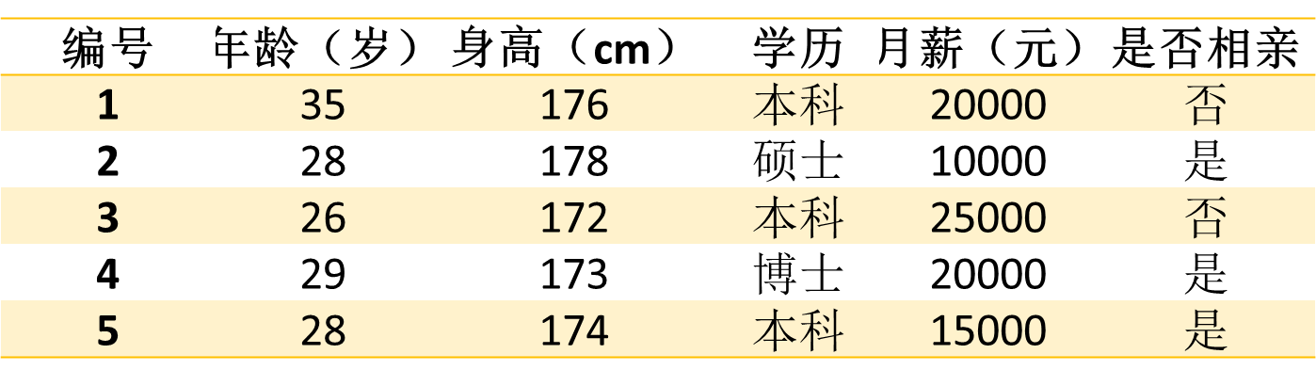
4.1.1 决策树分类算法
基本思想
分类的建模过程与上面做决定的过程相反，事先不知道人们的决策思路，需要通过人们已经做出的大量决定来“揣摩”出其决策思路，也就是通过大量数据来归纳道理，如通过如下表所示的相亲数据来分析某人的相亲决策条件。
5

Slide 6
4.1.1 决策树分类算法
决策树模型
决策树模型是一种对测试样本进行分类的树形结构，该结构由结点（node）和有向边（directed edge）组成
内部节点（internal node）表示对样本的一个特征进行测试
叶节点（leaf node）表示样本的一个分类
二叉树：只对一个特征的1个具体值进行测试，只有正（大于等于）或负（小于）2个输出
多叉树：对一个特征的多个具体值进行测试，将产生多个输出
6

Slide 7
4.1.1 决策树分类算法
决策树
用圆点表示内部节点，用方块表示叶节点，可将前图所示的决策过程表示为决策树模型。
对年龄为27、身高为176、
学历为本科、月薪为25000的
对象测试
7

Slide 8
4.1.1 决策树分类算法
决策树
8

Slide 9
4.1.1 决策树分类算法
建立二叉决策树流程
第2步中，选择哪一个特征及其决策值来划分样本集对生成的树结构影响很大，对决策树的研究基本上集中于该问题，该问题习惯上称为样本集分裂，依其解决方法可将决策树算法分为ID3、C4.5、CART等算法。
步数 | 操作
1 | 对输入的训练集，如果集合为空，算法结束
2 | 如果不能选择到一个合适的特征及其决策值，则建立叶子节点，算法结束
3 | 根据选择到的特征及其决策值，建立内部节点
4 | 依据选择到的特征及其决策值将输入的训练集划分为左、右两个子集，对每个子集应用本算法
9

Slide 10
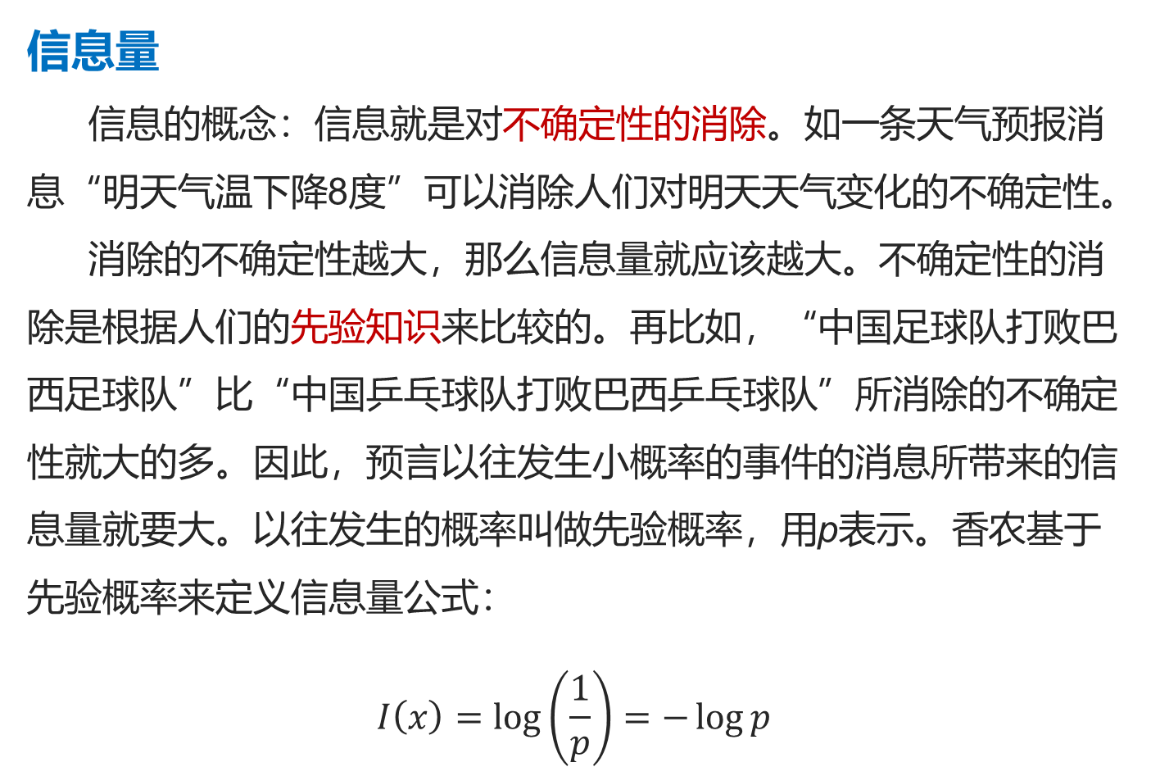
4.1.1 决策树分类算法
信息量
信息的概念：信息就是对不确定性的消除。如一条天气预报消息“明天气温下降8度”可以消除人们对明天天气变化的不确定性。
消除的不确定性越大，那么信息量就应该越大。不确定性的消除是根据人们的先验知识来比较的。再比如，“中国足球队打败巴西足球队”比“中国乒乓球队打败巴西乒乓球队”所消除的不确定性就大的多。因此，预言以往发生小概率的事件的消息所带来的信息量就要大。以往发生的概率叫做先验概率，用p表示。香农基于先验概率来定义信息量公式：
$$I\left(x\right)=\log\left(\frac{1}{p}\right)=−\log{p}$$
10

Slide 11
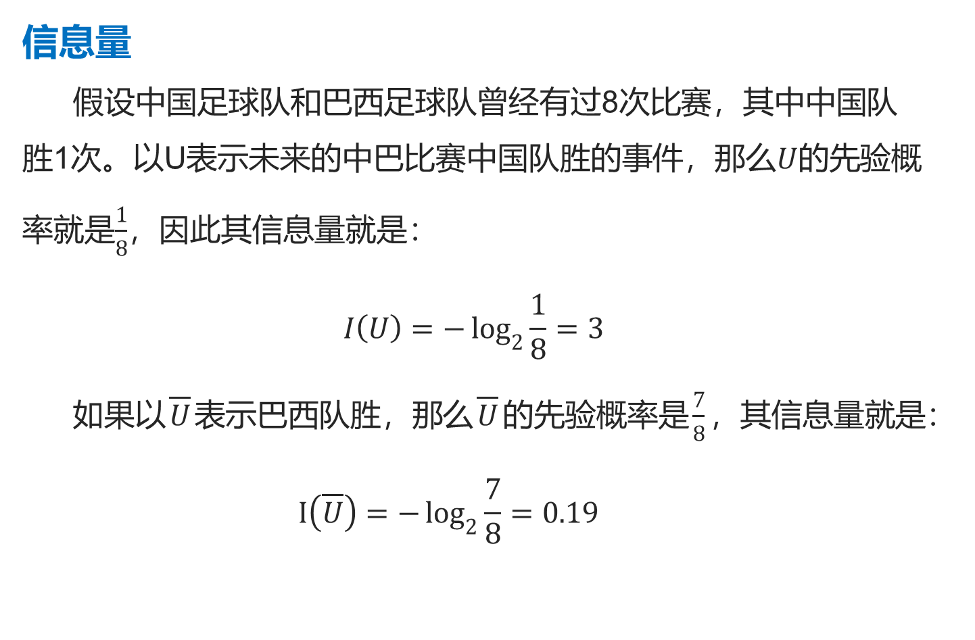
4.1.1 决策树分类算法
信息量
假设中国足球队和巴西足球队曾经有过8次比赛，其中中国队胜1次。以U表示未来的中巴比赛中国队胜的事件，那么$U$的先验概率就是$\frac{1}{8}$，因此其信息量就是：
$$I\left(U\right)=−\log_{2}{\frac{1}{8}=3}$$
如果以$\overline{U}$表示巴西队胜，那么$\overline{U}$的先验概率是$\frac{7}{8}$，其信息量就是：
$$I\left(\overline{U}\right)=−\log_{2}{\frac{7}{8}=0.19}$$
11

Slide 12
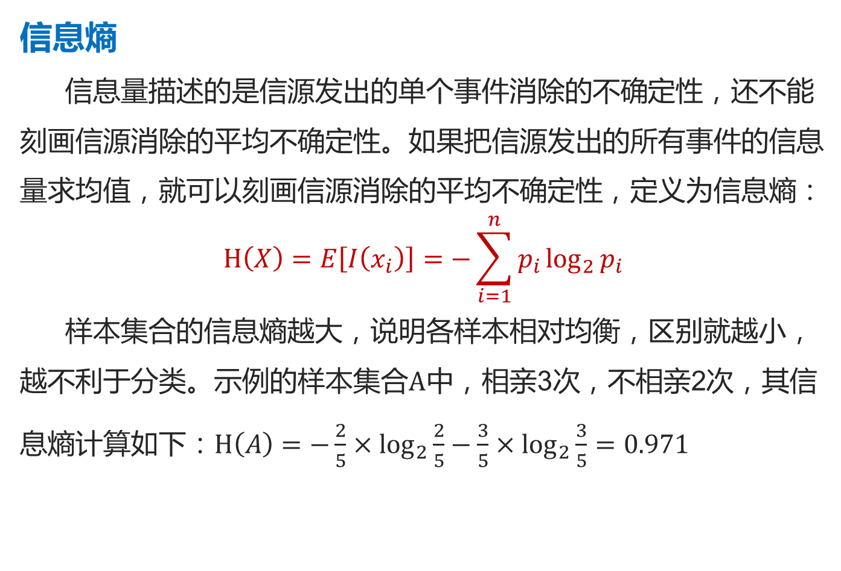
4.1.1 决策树分类算法
信息熵
信息量描述的是信源发出的单个事件消除的不确定性，还不能刻画信源消除的平均不确定性。如果把信源发出的所有事件的信息量求均值，就可以刻画信源消除的平均不确定性，定义为信息熵：
$$H\left(X\right)=E\left[I\left(x_{i}\right)\right]=−\sum_{i=1}^{n}{p_{i}\log_{2}{p_{i}}}$$
样本集合的信息熵越大，说明各样本相对均衡，区别就越小，越不利于分类。示例的样本集合$A$中，相亲3次，不相亲2次，其信息熵计算如下：$H\left(A\right)=−\frac{2}{5}×\log_{2}{\frac{2}{5}}−\frac{3}{5}×\log_{2}{\frac{3}{5}}=0.971$
12

Slide 13
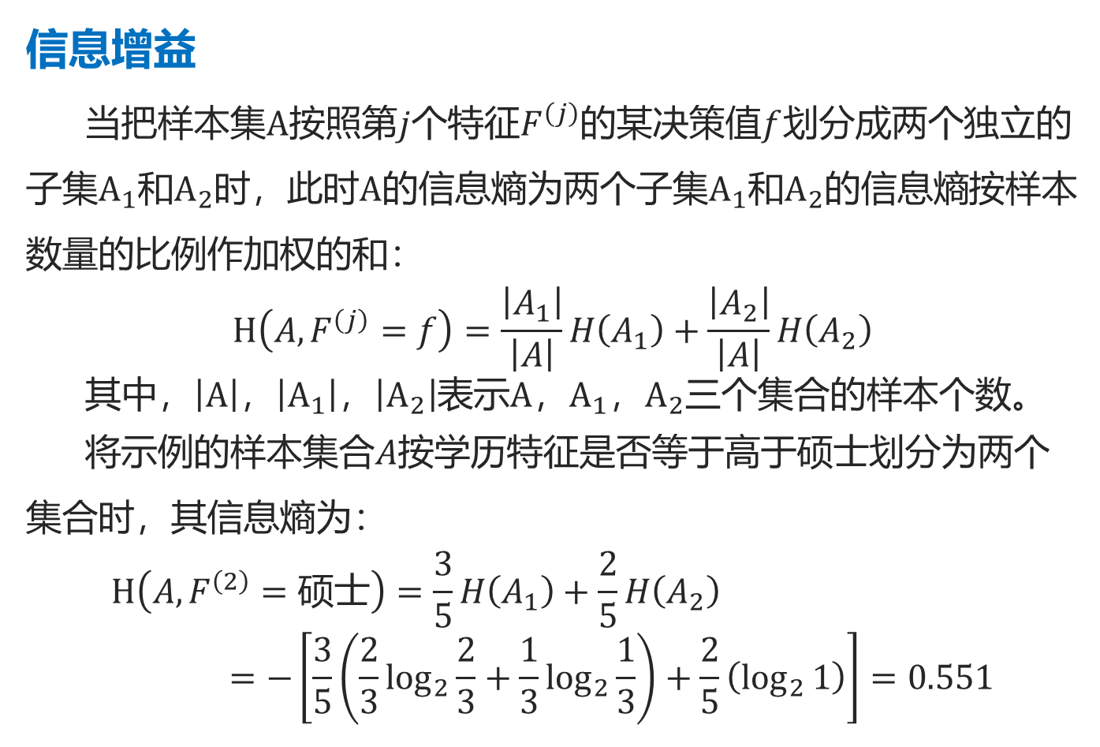
4.1.1 决策树分类算法
信息增益
当把样本集$A$按照第$j$个特征$F^{\left(j\right)}$的某决策值$f$划分成两个独立的子集$A_{1}$和$A_{2}$时，此时$A$的信息熵为两个子集$A_{1}$和$A_{2}$的信息熵按样本数量的比例作加权的和：
$$H\left(A,F^{\left(j\right)}=f\right)=\frac{\left|A_{1}\right|}{\left|A\right|}H\left(A_{1}\right)+\frac{\left|A_{2}\right|}{\left|A\right|}H\left(A_{2}\right)$$
其中，$\left|A\right|$，$\left|A_{1}\right|$，$\left|A_{2}\right|$表示$A$，$A_{1}$，$A_{2}$三个集合的样本个数。
将示例的样本集合$A$按学历特征是否等于高于硕士划分为两个集合时，其信息熵为：
$$H\left(A,F^{\left(2\right)}=硕士\right)=\frac{3}{5}H\left(A_{1}\right)+\frac{2}{5}H\left(A_{2}\right)=−\left[\frac{3}{5}\left(\frac{2}{3}\log_{2}{\frac{2}{3}}+\frac{1}{3}\log_{2}{\frac{1}{3}}\right)+\frac{2}{5}\left(\log_{2}{1}\right)\right]=0.551$$
13

Slide 14
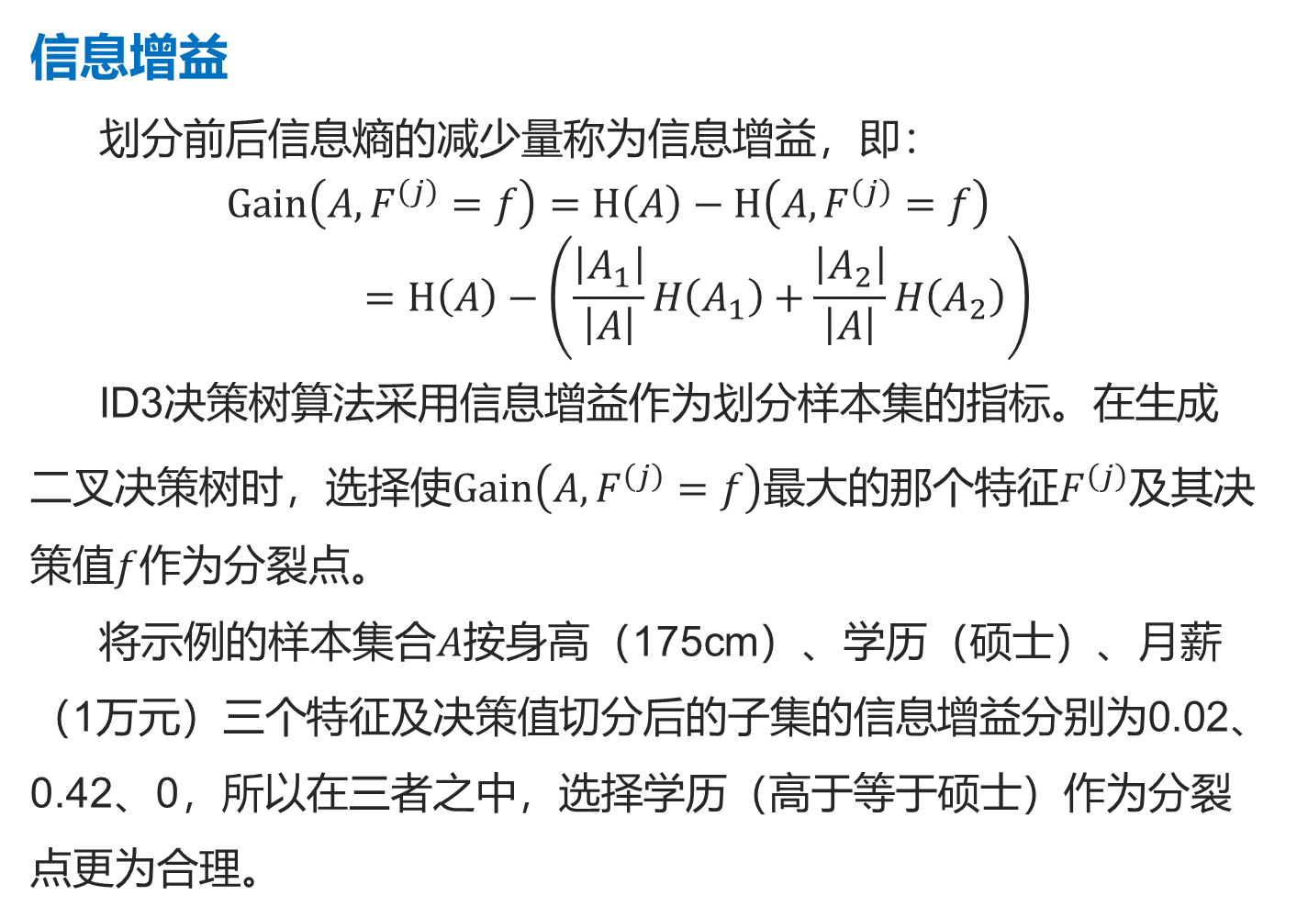
4.1.1 决策树分类算法
信息增益
划分前后信息熵的减少量称为信息增益，即：
$$Gain\left(A,F^{\left(j\right)}=f\right)=H\left(A\right)−H\left(A,F^{\left(j\right)}=f\right)=H\left(A\right)−\left(\frac{\left|A_{1}\right|}{\left|A\right|}H\left(A_{1}\right)+\frac{\left|A_{2}\right|}{\left|A\right|}H\left(A_{2}\right)\right)$$
ID3决策树算法采用信息增益作为划分样本集的指标。在生成二叉决策树时，选择使$Gain\left(A,F^{\left(j\right)}=f\right)$最大的那个特征$F^{\left(j\right)}$及其决策值$f$作为分裂点。
将示例的样本集合$A$按身高（175cm）、学历（硕士）、月薪（1万元）三个特征及决策值切分后的子集的信息增益分别为0.02、0.42、0，所以在三者之中，选择学历（高于等于硕士）作为分裂点更为合理。
14

Slide 15
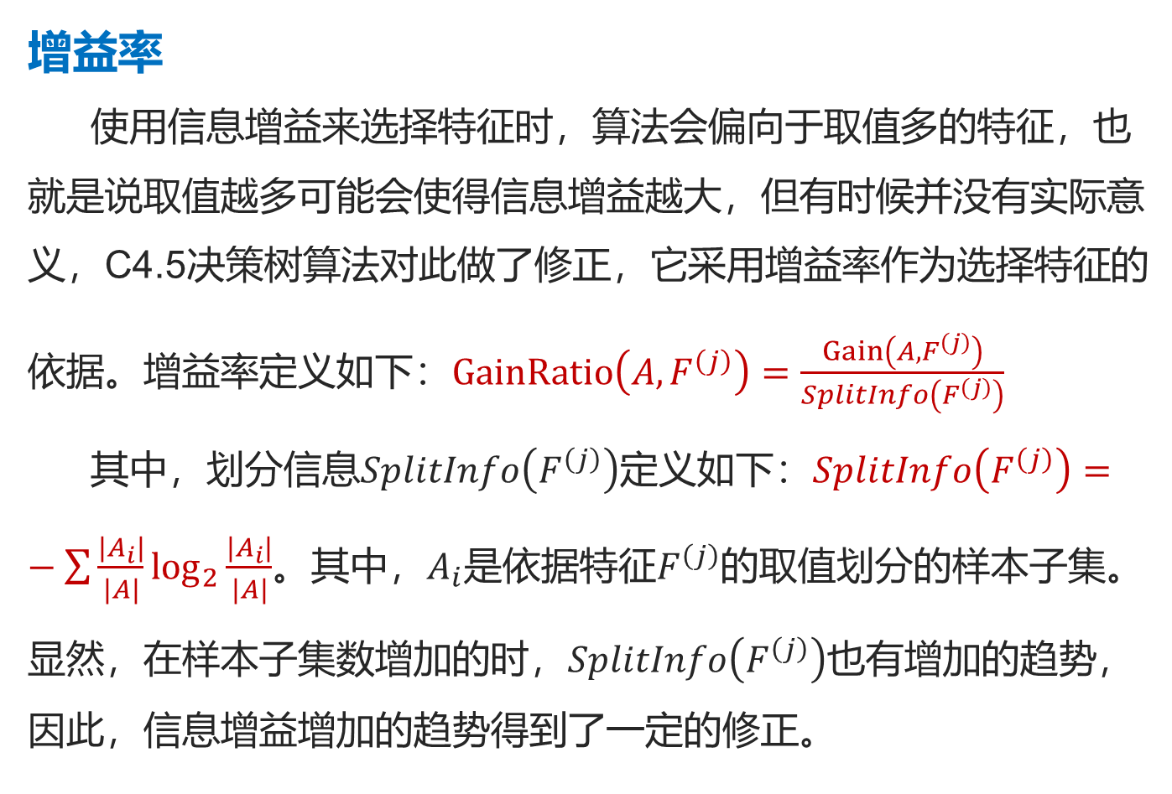
4.1.1 决策树分类算法
增益率
使用信息增益来选择特征时，算法会偏向于取值多的特征，也就是说取值越多可能会使得信息增益越大，但有时候并没有实际意义，C4.5决策树算法对此做了修正，它采用增益率作为选择特征的依据。增益率定义如下：$GainRatio\left(A,F^{\left(j\right)}\right)=\frac{Gain\left(A,F^{\left(j\right)}\right)}{SplitInfo\left(F^{\left(j\right)}\right)}$
其中，划分信息$SplitInfo\left(F^{\left(j\right)}\right)$定义如下：$SplitInfo\left(F^{\left(j\right)}\right)=−\sum{\frac{\left|A_{i}\right|}{\left|A\right|}\log_{2}{\frac{\left|A_{i}\right|}{\left|A\right|}}}$。其中，$A_{i}$是依据特征$F^{\left(j\right)}$的取值划分的样本子集。显然，在样本子集数增加的时，$SplitInfo\left(F^{\left(j\right)}\right)$也有增加的趋势，因此，信息增益增加的趋势得到了一定的修正。
15

Slide 16
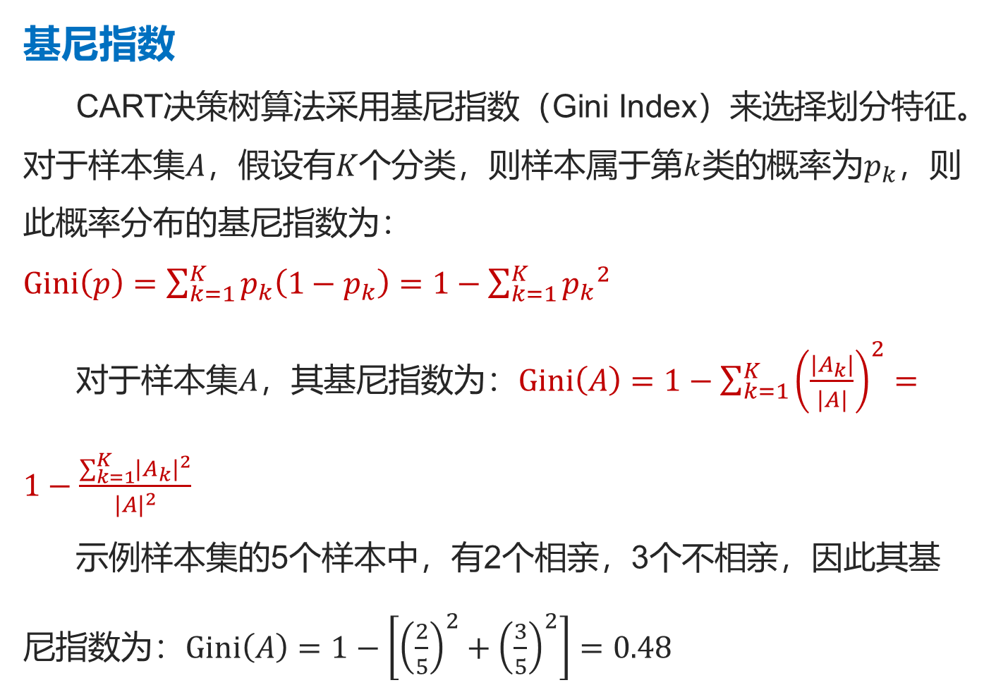
4.1.1 决策树分类算法
基尼指数
CART决策树算法采用基尼指数（Gini Index）来选择划分特征。对于样本集$A$，假设有$K$个分类，则样本属于第$k$类的概率为$p_{k}$，则此概率分布的基尼指数为：$Gini\left(p\right)=\sum_{k=1}^{K}{p_{k}\left(1−p_{k}\right)=1−\sum_{k=1}^{K}{{p_{k}}^{2}}}$
对于样本集$A$，其基尼指数为：$Gini\left(A\right)=1−\sum_{k=1}^{K}{{\left(\frac{\left|A_{k}\right|}{\left|A\right|}\right)}^{2}}=1−\frac{\sum_{k=1}^{K}{{\left|A_{k}\right|}^{2}}}{{\left|A\right|}^{2}}$
示例样本集的5个样本中，有2个相亲，3个不相亲，因此其基尼指数为：$Gini\left(A\right)=1−\left[{\left(\frac{2}{5}\right)}^{2}+{\left(\frac{3}{5}\right)}^{2}\right]=0.48$
16

Slide 17
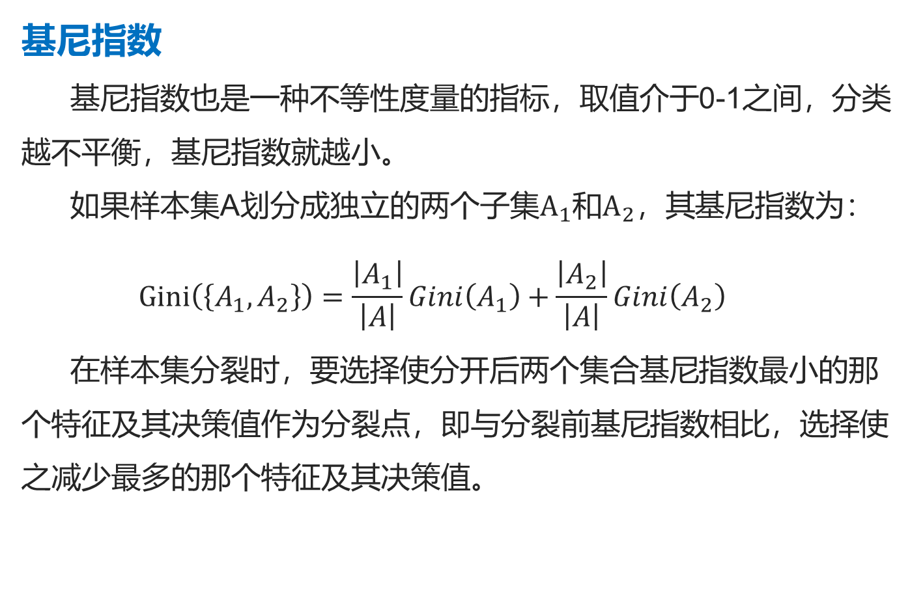
4.1.1 决策树分类算法
基尼指数
基尼指数也是一种不等性度量的指标，取值介于0-1之间，分类越不平衡，基尼指数就越小。
如果样本集A划分成独立的两个子集$A_{1}$和$A_{2}$，其基尼指数为：
$$Gini\left(\left\{A_{1},A_{2}\right\}\right)=\frac{\left|A_{1}\right|}{\left|A\right|}Gini\left(A_{1}\right)+\frac{\left|A_{2}\right|}{\left|A\right|}Gini\left(A_{2}\right)$$
在样本集分裂时，要选择使分开后两个集合基尼指数最小的那个特征及其决策值作为分裂点，即与分裂前基尼指数相比，选择使之减少最多的那个特征及其决策值。
17

Slide 18
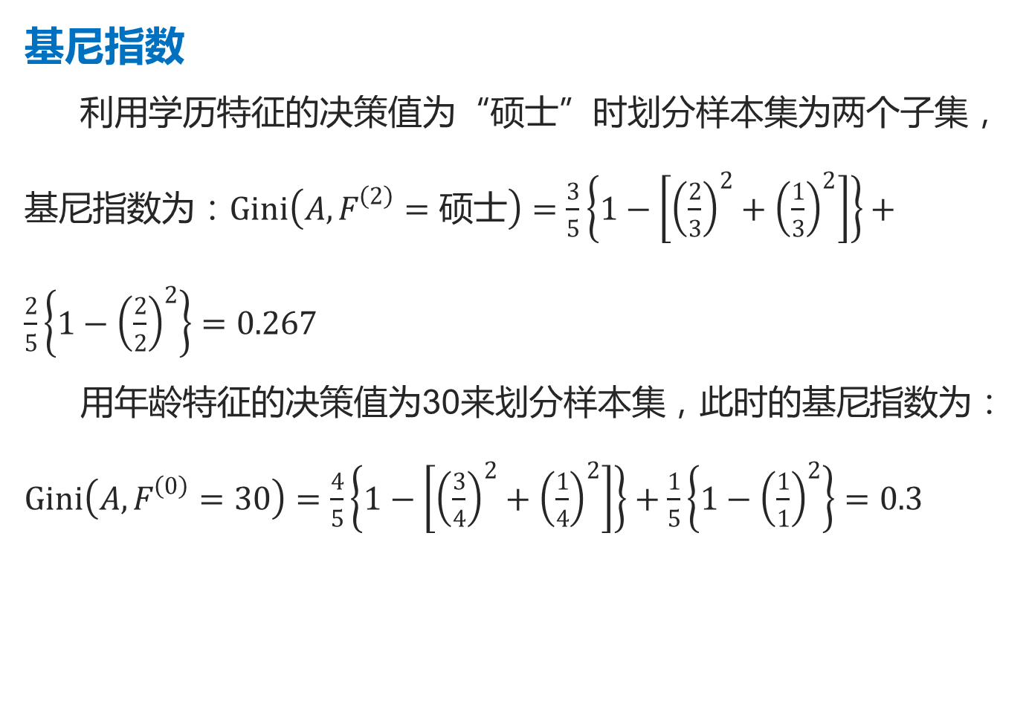
4.1.1 决策树分类算法
基尼指数
利用学历特征的决策值为“硕士”时划分样本集为两个子集，基尼指数为：$Gini\left(A,F^{\left(2\right)}=硕士\right)=\frac{3}{5}\left\{1−\left[{\left(\frac{2}{3}\right)}^{2}+{\left(\frac{1}{3}\right)}^{2}\right]\right\}+\frac{2}{5}\left\{1−{\left(\frac{2}{2}\right)}^{2}\right\}=0.267$
用年龄特征的决策值为30来划分样本集，此时的基尼指数为：$Gini\left(A,F^{\left(0\right)}=30\right)=\frac{4}{5}\left\{1−\left[{\left(\frac{3}{4}\right)}^{2}+{\left(\frac{1}{4}\right)}^{2}\right]\right\}+\frac{1}{5}\left\{1−{\left(\frac{1}{1}\right)}^{2}\right\}=0.3$
18

Slide 19
4.1.1 决策树分类算法
样本集分裂
通过计算信息增益、增益率和基尼指数可以找到样本集最佳的分裂方式。
如果特征的值是离散的，在生成二叉决策树时，将每个离散值都看作潜在分裂点，对每个潜在分裂点试分裂样本集，使分裂后的两个集合达到最大信息增益、增益率或减少最多基尼指数的点为最佳分裂点。
如果特征的值是连续的，先将特征值排序，然后将每个特征值看作潜在分裂点，从第二个潜在分裂点开始，按大于等于潜在分裂点的条件试分裂样本集，使分裂后的两个集合达到最大信息增益、增益率或减少最多基尼指数的点为最佳分裂点。
19

Slide 20
4.1.1 决策树分类算法
算法实现
20

Slide 21
4.1.1 决策树分类算法
算法实现
21

Slide 22
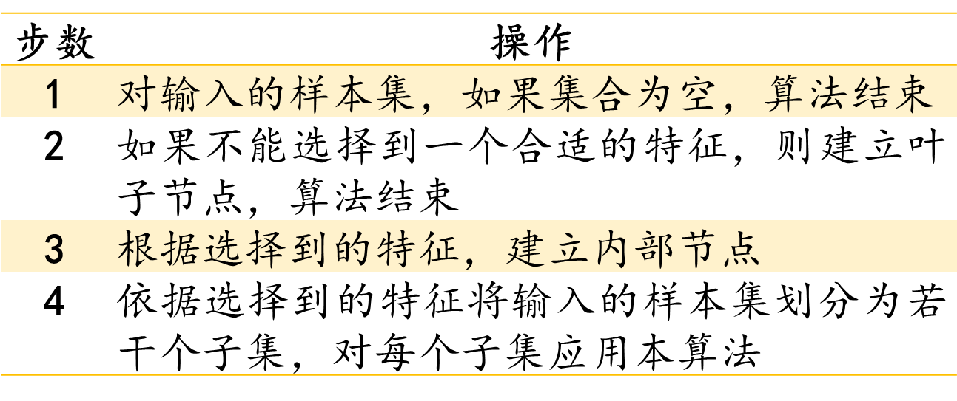
4.1.1 决策树分类算法
多叉决策树
多叉树内部节点将对应特征的每个取值都生成一个分支，因此，在对样本集进行分裂的时候，只选择特征，即对每个特征按所有取值分裂后的子集计算信息增益或增益率，取其中最大者。
22

Slide 23
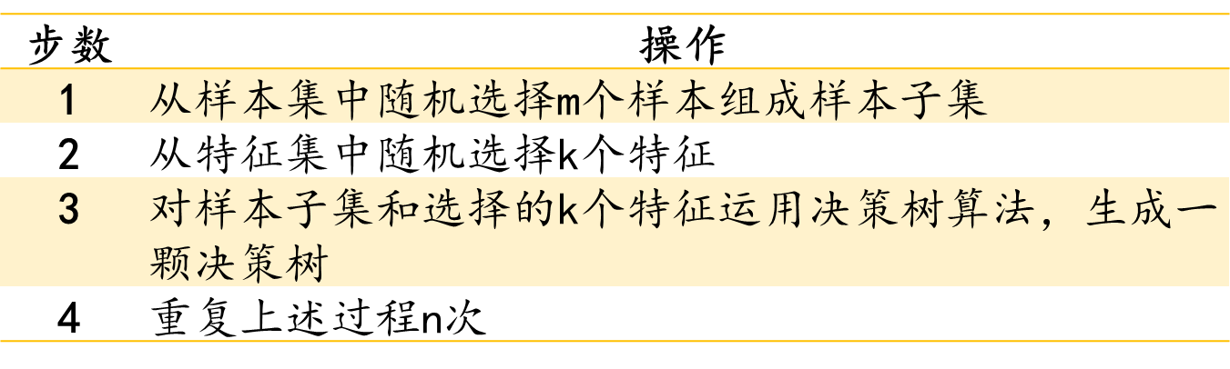

4.1.2 随机森林算法
随机森林算法的基本思想是从样本集中有放回地重复随机抽样生成新的样本集合，然后无放回地随机选择若干特征生成一颗决策树，若干颗决策树组成随机森林，在预测分类时，将新实例交由每个决策树判断，并根据每颗树的结果投票决定最终分类。
一般的随机森林算法需要预先确定两个参数：构建的决策树个数$n$和构建时参考的特征数$k$。特征数$k$通常取$\log_{2}{K}$，其中$K$是所有特征的总数。
23

Slide 24
4.1.3 在O2O优惠券使用预测实例中的应用
“O2O优惠券使用预测 ”天池新人实战赛
赛题的比赛背景：随着移动设备的完善和普及，移动互联网+各行各业进入了高速发展阶段，这其中以O2O（Online to Offline）消费最为吸引眼球。O2O行业天然关联数亿消费者，各类APP每天记录了超过百亿条用户行为和位置记录，因而成为大数据科研和商业化运营的最佳结合点之一。以优惠券盘活老用户或吸引新客户进店消费是O2O的一种重要营销方式。然而随机投放的优惠券对多数用户造成无意义的干扰。对商家而言，滥发的优惠券可能降低品牌声誉，同时难以估算营销成本。个性化投放是提高优惠券核销率的重要技术，它可以让具有一定偏好的消费者得到真正的实惠，同时赋予商家更强的营销能力。
24

Slide 25
4.1.3 在O2O优惠券使用预测实例中的应用
“O2O优惠券使用预测 ”天池新人实战赛
赛题为参赛选手提供了O2O场景相关的丰富数据，希望参赛选手通过分析建模，精准预测用户是否会在规定时间内使用相应优惠券。
赛题提供用户在2016年1月1日至2016年6月30日之间真实线上线下消费行为，预测用户在2016年7月领取优惠券后15天以内的使用情况。
赛题目标是预测投放的优惠券是否核销。针对此任务及一些相关背景知识，使用优惠券核销预测的平均AUC（ROC曲线下面积）作为评价标准。即对每个优惠券coupon_id单独计算核销预测的AUC值，再对所有优惠券的AUC值求平均作为最终的评价标准。
25

Slide 26
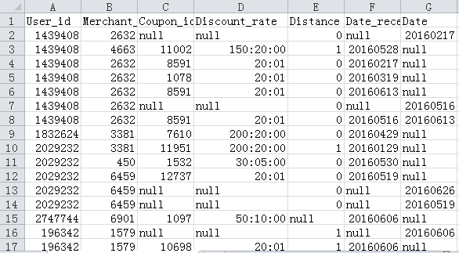
4.1.3 在O2O优惠券使用预测实例中的应用
“O2O优惠券使用预测 ”天池新人实战赛
赛题提供的数据分为四个XLS表文件，包括用户线下、线上消费和优惠券领取行为数据，线下优惠券使用预测样本和选手提交文件等。本示例只使用了用户线下消费和优惠券领取行为数据作为训练和验证数据，该数据保存在ccf_offline_stage1_train.xls表中。
Field | Description
User_id | 用户ID
Merchant_id | 商户ID
Coupon_id | 优惠券ID：null表示无优惠券消费，此时Discount_rate和Date_received字段无意义
Discount_rate | 优惠率：x \in [0,1]代表折扣率；x：y表示满x减y。单位是元
Distance | user经常活动的地点离该merchant的最近门店距离是x*500米（如果是连锁店，则取最近的一家门店），x\in[0,10]；null表示无此信息，0表示低于500米，10表示大于5公里；
Date_received | 领取优惠券日期
Date | 消费日期：如果Date=null & Coupon_id != null，该记录表示领取优惠券但没有使用，即负样本；如果Date!=null & Coupon_id = null，则表示普通消费日期；如果Date!=null & Coupon_id != null，则表示用优惠券消费日期，即正样本；
26

Slide 27
4.1.3 在O2O优惠券使用预测实例中的应用
基本思路
此问题是一个典型的从已知的样本集中生成一个预测模型，并用该模型来预测未知实例的问题，属于监督学习范畴。对此类问题的处理一般包括分析问题并选择算法、从原始的数据中提取特征、评估效果等步骤。一般需要依照上述步骤重复多次调整算法、提取新特征以取得更好的效果。
模型需要预测的结果为是或者否，属于二分类问题。在工业界和各类竞赛中，随机森林模型以其优良的特性得到了广泛的应用，本实验也基于随机森林模型来建模。
27

Slide 28
4.1.3 在O2O优惠券使用预测实例中的应用
提取合适特征
样本集中的有些字段可以直接作为特征使用，如Merchant_id（商户ID）。但更多的字段不能直接使用，需要从中挖掘出算法能够利用的特征。如Date_received（领取优惠券日期。从常识来看，周末领取的优惠券可能更容易被使用一些，因此，如果从领取优惠券日期中提取出“是否是周末”的特征，可能就有助于算法找出一些规律来，从而建立更合理的模型。同样的，还可以从优惠券日期中提取出“周几”和“该月的第几天”等等特征。
从现有的实例数据中提取出一些可以用来建模的特征，正是此类比赛的重点所在。合适的特征集对最终结果影响很大。从样本集中提取特征，需要有机器学习的基础知识，也要有问题所涉及的专门领域知识，这个过程有个专有名词，叫“特征工程”。
28

Slide 29
4.1.3 在O2O优惠券使用预测实例中的应用
提取合适特征
如果某商户以往发放的优惠券使用的比率高，那么以后的使用率应该也会高一些，因此，可以提取一些与商户相关的特征：
1) total_sales，某商户总的线下销售笔数。
2) sales_use_coupon，商户用了优惠券的销售笔数。
3) total_coupons，该商户发放的优惠券总数。
4) use_coupon_rate，用券消费率，等于sales_use_coupon/ total_sales。
5) transfer_rate，优惠券转化率，等于sales_use_coupon/ total_coupons。
6) merchant_max_distance，用券的消费者中，距离商户的最大距离。
29

Slide 30
4.1.3 在O2O优惠券使用预测实例中的应用
提取合适特征
7) merchant_min_distance，用券的消费者中，距离商户的最小距离。
8) merchant_mean_distance，用券的消费者距离商户的平均距离。
显然，优惠券的优惠力度和计算方式等也是吸引顾客消费的重要因素：
9) discount_man，满减优惠方式中的满
10) discount_jian，满减优惠方式中的减
11) discount_rate，折扣优惠方式中的折扣率
12) day_of_week ，领取日期是周几
13) is_weekend，领取日期是否是周末
30

Slide 31
4.1.3 在O2O优惠券使用预测实例中的应用
提取合适特征
14) day_of_month，领取日期是该月的第几天
15) coupon_apply，领券后15日内是否使用优惠卷，也就是标签label
还可以提取与用户相关的特征：
16) distance，活动地点距门店距离，由原来的Distance处理null值得到，即将原来缺失的数据（null）记为-1，这是处理缺失数据的一种方法。
31

Slide 32
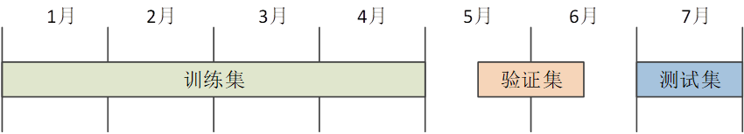
4.1.3 在O2O优惠券使用预测实例中的应用
评估预测效果
采用保持法对预测进行效果评估。赛题提供了2016年1月1日至6月30日之间的消费数据。由于消费行为是后向发生的，因此，初步将数据按时间划分为训练集（2016.1.1-2016.5.1）和验证集（2016.5.16-2016.6.16），用训练集来训练随机森林模型，用验证集来验证模型的效果，满意之后，才用模型来对测试集的样本进行预测。
32

Slide 33
4.1.3 在O2O优惠券使用预测实例中的应用
以Pandas为工具从离线数据中提取特征
计算发放优惠券的日期是否周末
33

Slide 34
4.1.3 在O2O优惠券使用预测实例中的应用
对模型进行训练并评价
离线特征生成后，就可以用来训练模型，进而验证并评价模型。使用sklearn库中的随机森林算法RandomForestClassifier来训练模型。
34

Slide 35
4.1.3 在O2O优惠券使用预测实例中的应用
对模型进行训练并评价
采用当前的特征，随机森林预测的准确率约为0.866。对预测最重要的特征为User_id，其次为day_of_month，这说明个人对使用优惠券的喜好差别很大，每个月的哪一天领取优惠券也有较大的影响。
可以采用不同的特征集合来训练模型，如不采用商户相关特征，则准确率约为0.899，如不采用用户、优惠券相关特征，则准确率约为0.876。因此，就准确率这个指标来说，采用更多的特征，却未必会有更好的效果，因此精心设计并挑选特征是非常关键的。
35

Slide 36
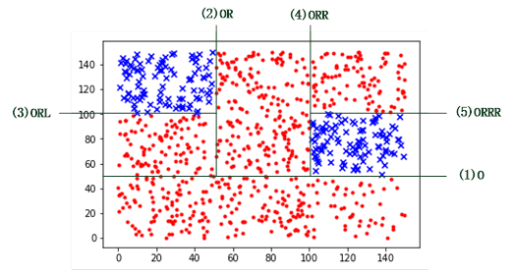
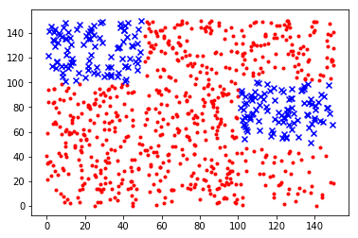
4.1.4 进一步讨论
样本集分裂过程
36

Slide 37
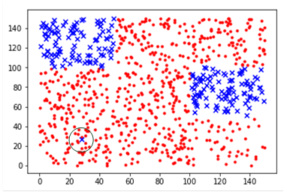
4.1.4 进一步讨论
噪声与过拟合
37

Slide 38
4.1.4 进一步讨论
剪枝
剪枝（pruning）是决策树算法中对付过拟合的常用手段。由上面的例子可知，受噪声干扰的模型分枝更多了，将噪声带来的信息也体现在模型中了，因此可以想办法把它剪掉。
剪枝可分为“预剪枝”和“后剪枝”。预剪枝是指在决策树生成过程中，在样本集分裂前进行评估该分裂是否受到类似噪声的影响？如果是，则不进行分裂而将当前集合划分为叶节点。后剪枝是则是在生成决策树后，自底向上对中间节点进行评估是否受到类似噪声的影响？如果是，则将该中间节点对应的子树替换为叶节点。
如何来评估是否受到了影响呢？决策树剪枝过程中进行评估的思想与过拟合抑制中的早停法相似，即在训练过程中提前引入验证集对训练的中间结果进行评价，以决定后续动作。
38

Slide 39
4.1.4 进一步讨论
概率输出
在很多场合中，需要决策树算法对测试样本的预测不是简单的1或0，而是要给出一个代表可能性的概率，如“为正样本的概率为0.8”。在剪枝后的叶节点中可能会有不同种类的样本，因此，可以将不同种类样本的比例作为概率输出。
在随机森林算法中，可以将每一棵树输出的各类标签的概率取均值，输出最大的那个标签。
39

Slide 40
4.1.5 回归树
基本思想
树模型解决回归问题的基本思想是将样本空间切分为多个子空间，在每个子空间中单独建立回归模型，因此，基于树的回归模型属于局部回归模型。
与局部加权线性回归模型和K近邻法不同的是，基于树的回归模型事先会生成固定的模型，不需要对每一个新的预测样本都计算每个样本的权值，因此效率相对较高。
CART树的全称是Classification and Regression Trees，即分类和回归树，它最初设计就考虑了回归问题。CART算法生成的是二叉树，用于处理回归问题包括生成和剪枝两个主要步骤。
40

Slide 41
4.1.5 回归树
CART树生成
在回归问题中，标签值是连续的，那么如何来切分呢？也就是说，怎么来评价切分后的两个子集比以前更加合理？在解决回归问题时，切分样本集是为了在更小的范围内来拟合，因此，如果把扎堆的样本分在一起更为合理一些。因此，在CART回归树中，采用的是方差来作为切分的依据，也就是说，要找到使切分后的两个子集的方差和最小的那个值，称为最小剩余方差（Squared Residuals Minimization）。
41

Slide 42
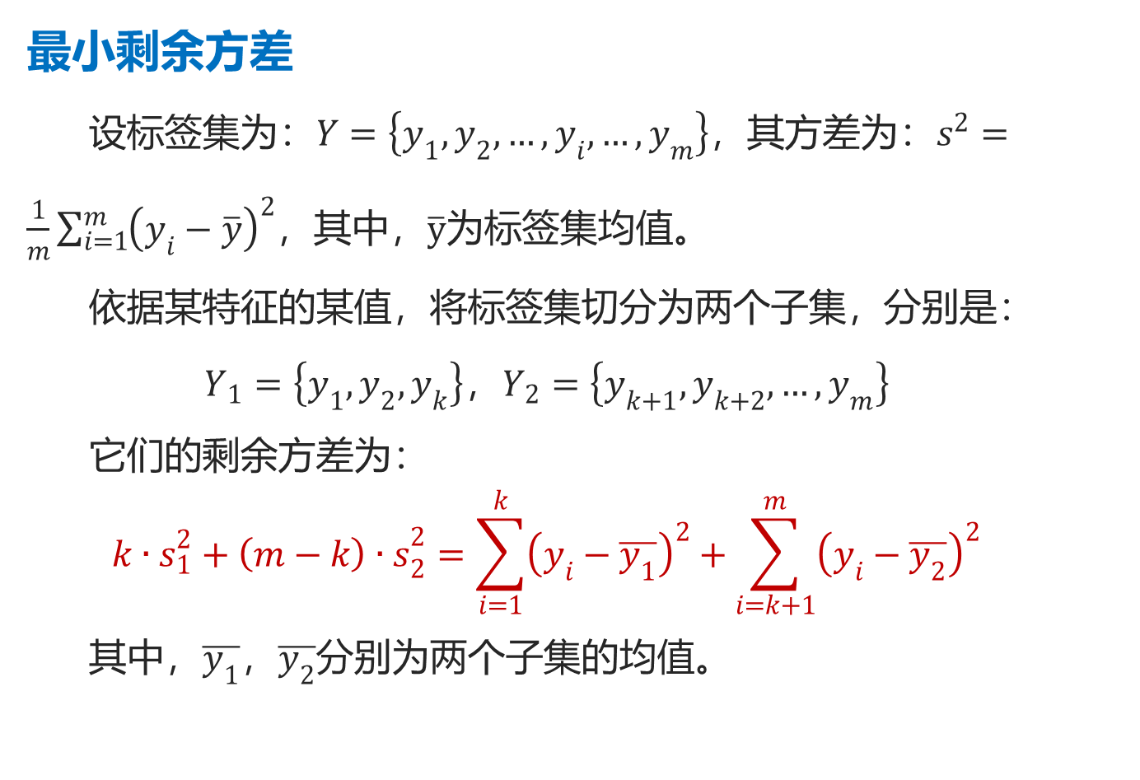
4.1.5 回归树
最小剩余方差
设标签集为：$Y=\left\{y_{1},y_{2},…,y_{i},…,y_{m}\right\}$，其方差为：$s^{2}=\frac{1}{m}\sum_{i=1}^{m}{{\left(y_{i}−\overline{y}\right)}^{2}}$，其中，$\overline{y}$为标签集均值。
依据某特征的某值，将标签集切分为两个子集，分别是：
$$Y_{1}=\left\{y_{1},y_{2},y_{k}\right\}，Y_{2}=\left\{y_{k+1},y_{k+2},…,y_{m}\right\}$$
它们的剩余方差为：
$${k∙s}_{1}^{2}+{\left(m−k\right)∙s}_{2}^{2}=\sum_{i=1}^{k}{{\left(y_{i}−\overline{y_{1}}\right)}^{2}}+\sum_{i=k+1}^{m}{{\left(y_{i}−\overline{y_{2}}\right)}^{2}}$$
其中，$\overline{y_{1}}$，$\overline{y_{2}}$分别为两个子集的均值。
42

Slide 43
4.1.5 回归树
算法流程
从回归CART树的建立过程可以看出，通过计算最小剩余方差，将样本集合分割为若干叶节点集合，这些叶节点集合要么是数量少，要么是最小剩余方差的值小。然后将叶节点集合中的所有标签值设为它们的均值。如果要更为精细的处理，可以将叶节点集合中的标签值用一个线性模型（此类模型也称为模型树）来拟合，甚至使用一个二次模型来拟合。
步数 | 操作
1 | 待切分样本集数量是否少于数量阈值？如果少于数量阈值，将该样本集作为叶子节点输出，其预测值设为集内样本点的均值，算法结束，否则，进入下一步。
2 | 对每一个特征的每一个取值，将样本集试切分为大于和小于两个子集，计算剩余方差，记录下取得最小剩余方差的特征及其值和切分的左右子集。
3 | 如果最小剩余方差的最小值小于指标阈值，则将该样本集作为叶子节点输出，其预测值设为集内样本点的均值，算法结束，否则，分别对最小值的左右子集分别应用本算法。
43

Slide 44
1
决策树、随机森林及其应用
第四章
分 类
2
分类算法基础
3
逻辑回归
4
Softmax回归
5
集成学习与类别不平衡问题
44

Slide 45
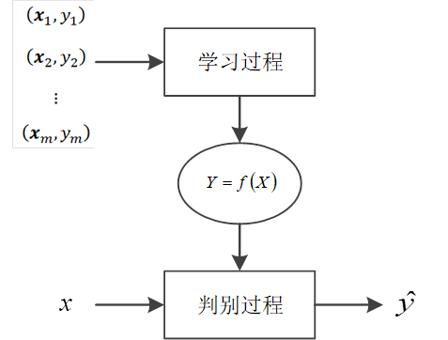
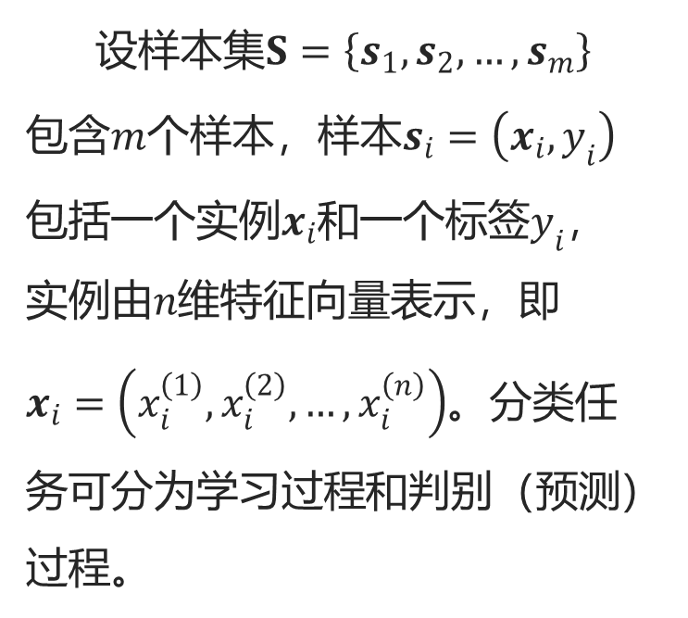
4.2.1 分类任务
设样本集$S=\left\{s_{1},s_{2},…,s_{m}\right\}$包含$m$个样本，样本$s_{i}=\left(x_{i},y_{i}\right)$包括一个实例$x_{i}$和一个标签$y_{i}$，实例由$n$维特征向量表示，即$x_{i}=\left(x_{i}^{\left(1\right)},x_{i}^{\left(2\right)},…,x_{i}^{\left(n\right)}\right)$。分类任务可分为学习过程和判别（预测）过程。
45

Slide 46

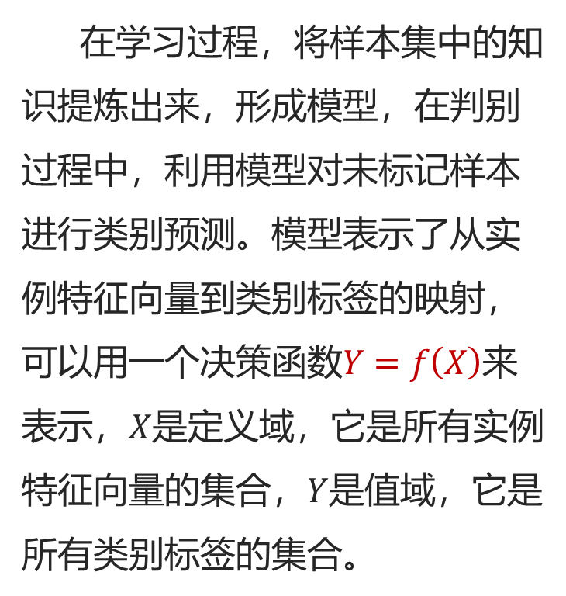
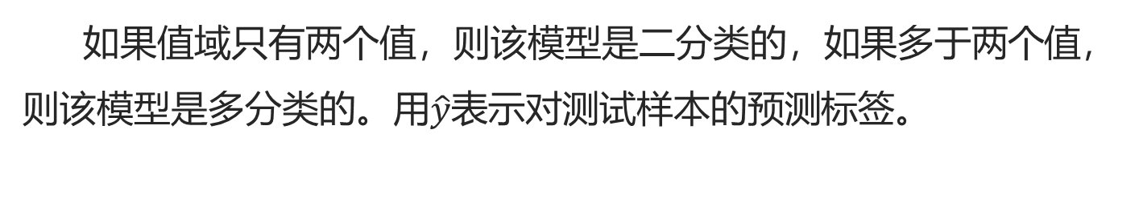
4.2.1 分类任务
在学习过程，将样本集中的知识提炼出来，形成模型，在判别过程中，利用模型对未标记样本进行类别预测。模型表示了从实例特征向量到类别标签的映射，可以用一个决策函数$Y=f\left(X\right)$来表示，$X$是定义域，它是所有实例特征向量的集合，$Y$是值域，它是所有类别标签的集合。
如果值域只有两个值，则该模型是二分类的，如果多于两个值，则该模型是多分类的。用$\hat{y}$表示对测试样本的预测标签。
46

Slide 47
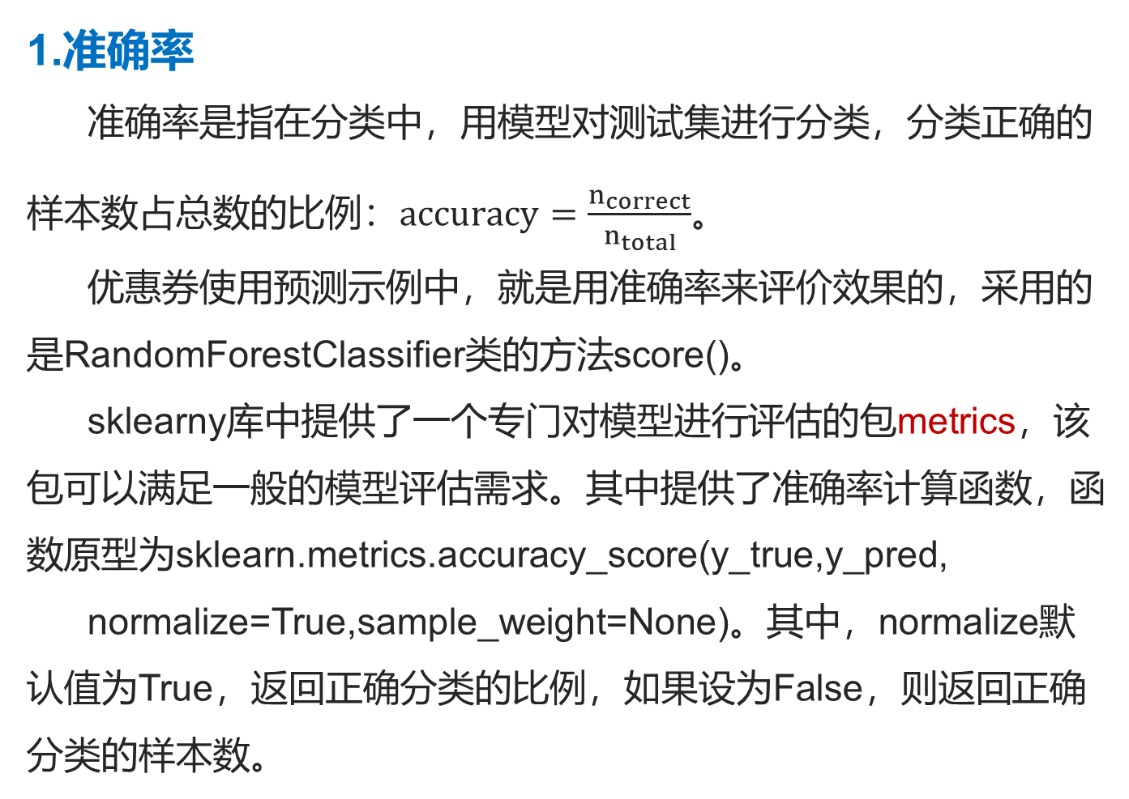
4.2.2 分类模型的评价指标
1.准确率
准确率是指在分类中，用模型对测试集进行分类，分类正确的样本数占总数的比例：$accuracy=\frac{n_{correct}}{n_{total}}$。
优惠券使用预测示例中，就是用准确率来评价效果的，采用的是RandomForestClassifier类的方法score()。
sklearny库中提供了一个专门对模型进行评估的包metrics，该包可以满足一般的模型评估需求。其中提供了准确率计算函数，函数原型为sklearn.metrics.accuracy_score(y_true,y_pred,
normalize=True,sample_weight=None)。其中，normalize默认值为True，返回正确分类的比例，如果设为False，则返回正确分类的样本数。
47

Slide 48
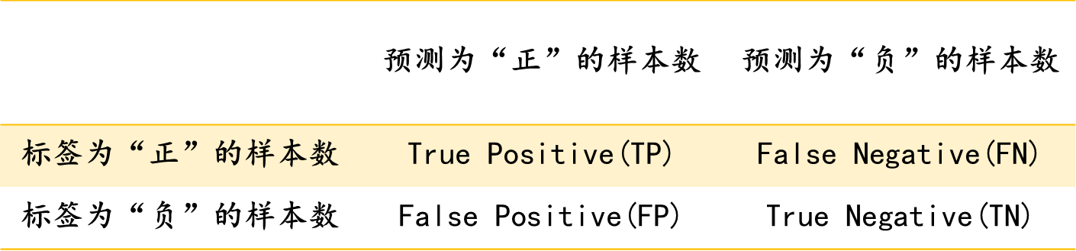
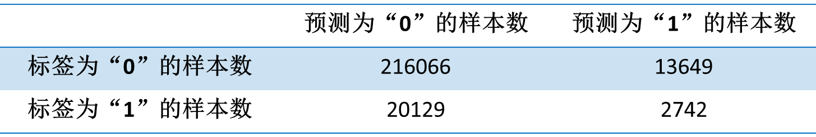
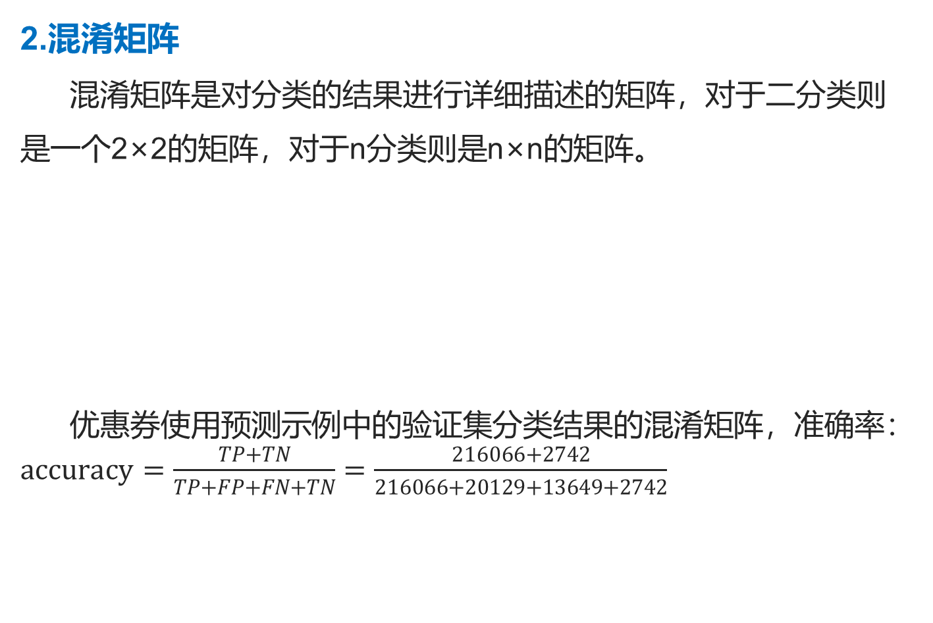
4.2.2 分类模型的评价指标
2.混淆矩阵
混淆矩阵是对分类的结果进行详细描述的矩阵，对于二分类则是一个2×2的矩阵，对于n分类则是n×n的矩阵。
优惠券使用预测示例中的验证集分类结果的混淆矩阵，准确率：$accuracy=\frac{TP+TN}{TP+FP+FN+TN}=\frac{216066+2742}{216066+20129+13649+2742}$
48

Slide 49
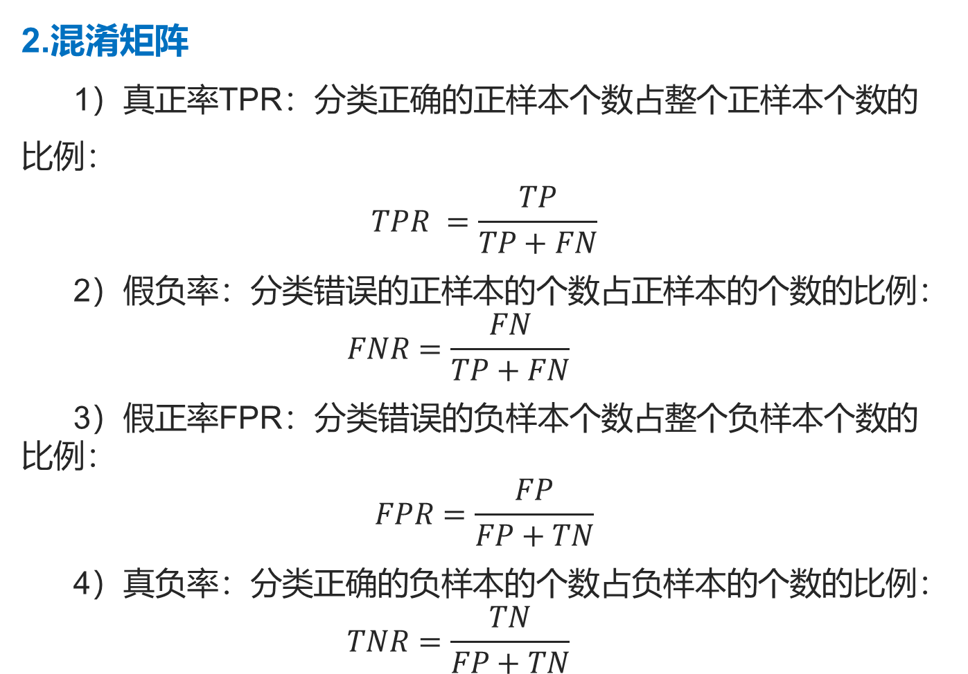
4.2.2 分类模型的评价指标
2.混淆矩阵
1）真正率TPR：分类正确的正样本个数占整个正样本个数的比例：
$$TPR =\frac{TP}{TP+FN}$$
2）假负率：分类错误的正样本的个数占正样本的个数的比例：
$$FNR=\frac{FN}{TP+FN}$$
3）假正率FPR：分类错误的负样本个数占整个负样本个数的比例：
$$FPR=\frac{FP}{FP+TN}$$
4）真负率：分类正确的负样本的个数占负样本的个数的比例：
$$TNR=\frac{TN}{FP+TN}$$
49

Slide 50
4.2.2 分类模型的评价指标
3.平均准确率
平均准确率的全称为：按类平均准确率，即计算每个类别的准确率，然后再计算它们的平均值。
在优惠券使用预测示例中，初步方案的预测准确率约为0.866。从混淆矩阵可以看到0样本数为229715（216066+13649），1样本数22871（20129+2742），可见0样本数量远大于1样本数量，此时准确率指标就要受到0样本更大的影响。如果直接把所有样本都预测为0标签，那么准确率为229715/(229715+22871)≈0.91，高于模型给出的准确率。因此，单纯采用准确率指标并不合理。
而平均准确率为：0.530236356498。如果全部预测为0标签，那么对于0样本来说准确率为1，对于1样本来说准确率为0，则平均准确率为0.5，低于随机森林模型预测的平均准确率。
50

Slide 51
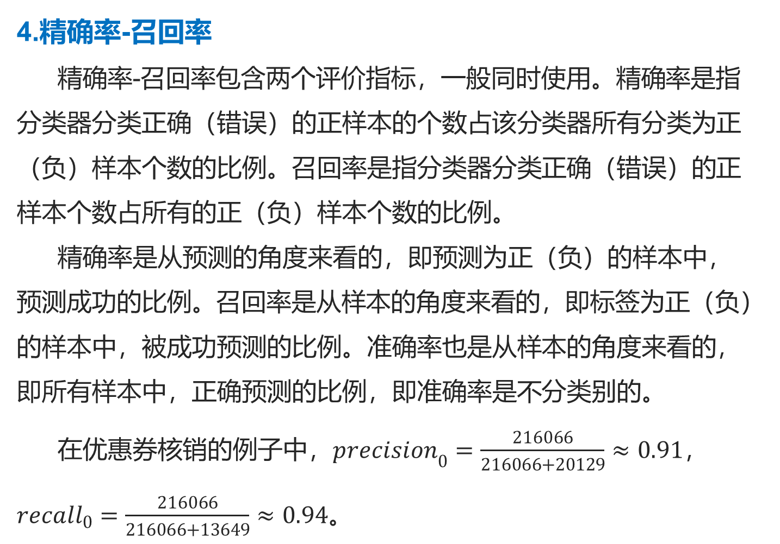
4.2.2 分类模型的评价指标
4.精确率-召回率
精确率-召回率包含两个评价指标，一般同时使用。精确率是指分类器分类正确（错误）的正样本的个数占该分类器所有分类为正（负）样本个数的比例。召回率是指分类器分类正确（错误）的正样本个数占所有的正（负）样本个数的比例。
精确率是从预测的角度来看的，即预测为正（负）的样本中，预测成功的比例。召回率是从样本的角度来看的，即标签为正（负）的样本中，被成功预测的比例。准确率也是从样本的角度来看的，即所有样本中，正确预测的比例，即准确率是不分类别的。
在优惠券核销的例子中，${precision}_{0}=\frac{216066}{216066+20129}≈0.91$，${recall}_{0}=\frac{216066}{216066+13649}≈0.94$。
51

Slide 52
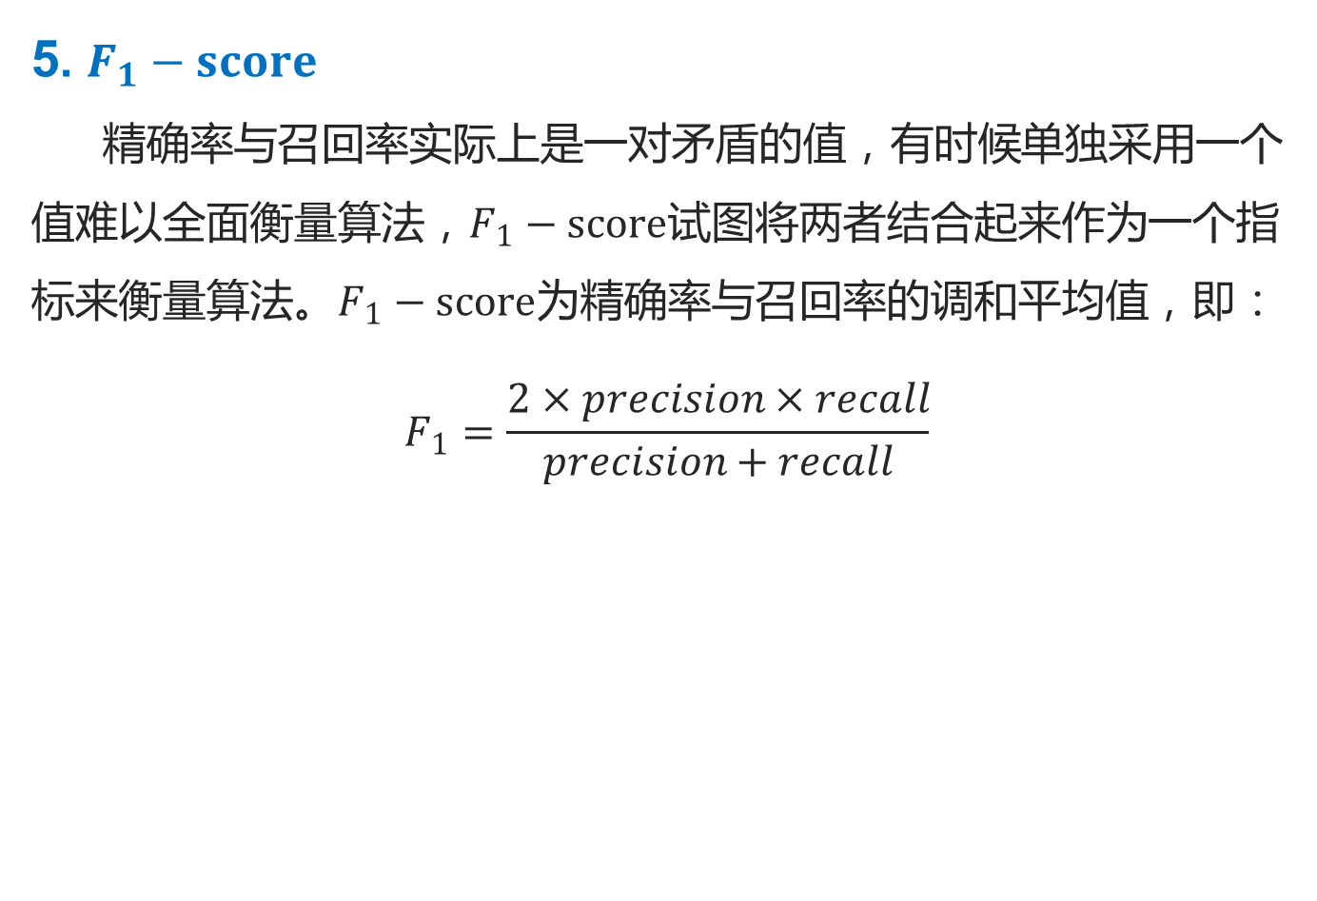
4.2.2 分类模型的评价指标
5. $F_{1}−score$
精确率与召回率实际上是一对矛盾的值，有时候单独采用一个值难以全面衡量算法，$F_{1}−score$试图将两者结合起来作为一个指标来衡量算法。$F_{1}−score$为精确率与召回率的调和平均值，即：
$$F_{1}=\frac{2×precision×recall}{precision+recall}$$
52

Slide 53
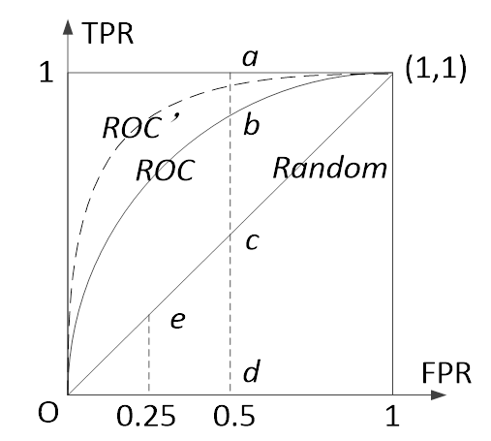
4.2.2 分类模型的评价指标
6. AUC(Area under the Curve)
ROC是以假正率FPR为横坐标，以真正率TPR为纵坐标的一条曲线，FPR和TPR的取值范围都是[0，1]
53

Slide 54
4.2.2 分类模型的评价指标
6. AUC(Area under the Curve)
从概率论的角度来看，模型关于每个样本的预测都存在一个概率值，好的模型就是要将原本为正类的模型判定为正的概率尽量大，而原本为负类的模型判定为正的概率尽量小。
54

Slide 55
4.2.2 分类模型的评价指标
6. AUC(Area under the Curve)
在实际的数据集中，经常会出现类别不平衡（class imbalance）现象，即负样本比正样本少很多（或者相反），而且测试数据集中的正负样本的分布也可能随时间发生变化。在优惠券核销的例子中，正负样本数量差距很大，但是ROC曲线并不受影响，AUC值会保持比较稳定。
55

Slide 56
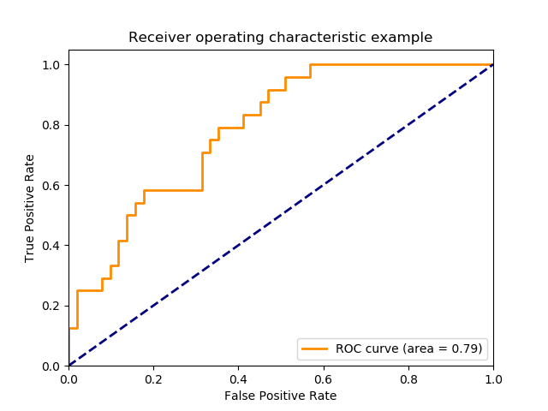
4.2.2 分类模型的评价指标
6. AUC(Area under the Curve)
如何来计算AUC值呢？首先分类模型要能给出每个样本的预测概率，如决策树算法和随机森林算法不仅可以输出分类类别，还要能输出分类的概率。然后，统计出每个概率值的正负样本数量，得到样本概率分布。
根据样本概率分布，将阈值从1取到0，由得到的FPR和TPR值对作点画出ROC曲线，计算该曲线下的面积即为AUC值。
56

Slide 57
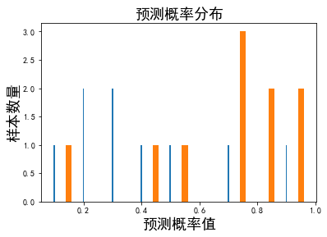
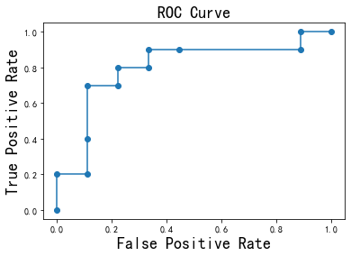
4.2.2 分类模型的评价指标
6. AUC(Area under the Curve)
标 签：0,0,0,0,0,0,0,0,0,1,1,1,1,1,1,1,1,1,1；
概率值：0.1,0.2,0.2,0.3,0.3,0.4,0.5,0.7,0.9,0.15,0.45,0.55,0.75,0.75,0.85,0.95,0.75,0.85,0.95
roc_curve（）
57

Slide 58
4.2.2 分类模型的评价指标
6. AUC(Area under the Curve)
计算得到AUC值约为0.632。
细心的读者可能还发现优惠券核销赛题要求计算的是平均AUC，即对每个优惠券coupon_id单独计算核销预测的AUC值，再对所有优惠券的AUC值求平均作为最终的评价标准。
计算得到平均AUC值约为0.557。
58

Slide 59
1
决策树、随机森林及其应用
第四章
分 类
2
分类算法基础
3
逻辑回归
4
Softmax回归
5
集成学习与类别不平衡问题
59

Slide 60
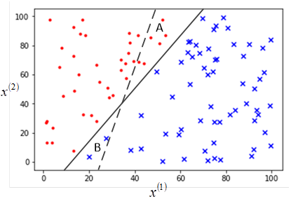

4.3.1 平面上二分类的线性逻辑回归
在未知真实标签的情况下，对它们进行分类预测，得到某个线性决策边界如图中虚线所示，虚线上边的点预测为1，虚线下边的点预测为0。图中A区域内的点是分类错误的正样本，B区域内的点是分类错误的负样本。显然，A区域和B区域内的点越少，虚线代表的分类就越好，因此，可以把A区域和B区域内的点的数量作为分类优化的目标，即损失函数。
问题描述
坐标轴为$x^{\left(1\right)}$和$x^{\left(2\right)}$二维平面上有m个点，分为两个类，它们的界线为图中实直线，设实线上面的点为正样本，标签记为1，实线下面的点为负样本，标签记为0。
60

Slide 61


4.3.1 平面上二分类的线性逻辑回归
设样本集为$S=\left\{s_{1},s_{2},…,s_{m}\right\}$包含m个样本，样本$s_{i}=\left(x_{i},y_{i}\right)$包括一个实例$x_{i}=\left(x_{i}^{\left(1\right)}，x_{i}^{\left(2\right)}\right)$和一个标签$y_{i}∈\left\{0,1\right\}$。图中虚线可用一个线性方程表示：
$$f_{W}\left(x\right)=w^{\left(0\right)}∙x^{\left(0\right)}+w^{\left(1\right)}∙x^{\left(1\right)}+w^{\left(2\right)}∙x^{\left(2\right)}= W∙x=0$$
式中，$W=\left(w^{\left(0\right)}，w^{\left(1\right)}，w^{\left(2\right)}\right)$为线性方程的系数，$x={\left(x^{\left(0\right)}，x^{\left(1\right)}，x^{\left(2\right)}\right)}^{T}$为特征向量，并指定$x^{\left(0\right)}=1$。
对某点$x_{i}$，如果$f_{W}\left(x_{i}\right)≥0$，说明它处于虚线的上方，标签值预测为1，否则预测为0。$f_{W}\left(x_{i}\right)$称为预测函数，是逻辑回归要求解的目标。
61

Slide 62
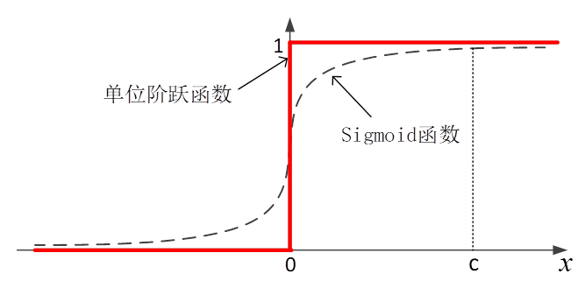

4.3.1 平面上二分类的线性逻辑回归
单位阶跃函数
令$z_{i}=f_{W}\left(x_{i}\right)$。平面上样本点的分类标签预测值为：
$${\hat{y}}_{i}=u\left(z_{i}\right)$$
式中，$u\left(∙\right)$是单位阶跃函数，即：
$$u\left(x\right)=\left\{\begin{matrix}1,x≥0 \\ 0,x<0\end{matrix}\right.$$
62

Slide 63
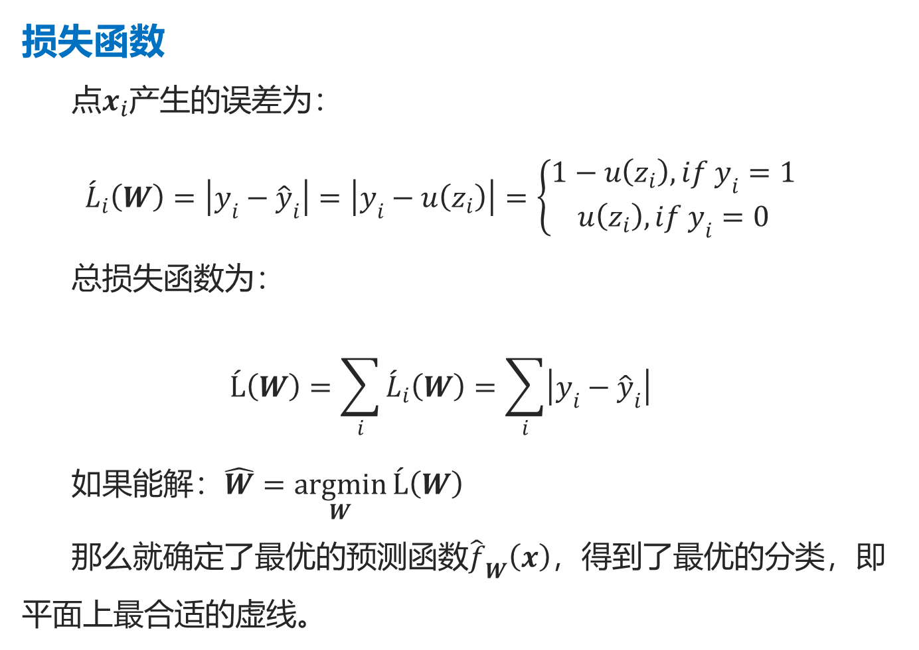
4.3.1 平面上二分类的线性逻辑回归
损失函数
点$x_{i}$产生的误差为：
$${\acute{L}}_{i}\left(W\right)=\left|y_{i}−{\hat{y}}_{i}\right|=\left|y_{i}−u\left(z_{i}\right)\right|=\left\{\begin{aligned}1−u\left(z_{i}\right), if y_{i}=1 \\ u\left(z_{i}\right), if y_{i}=0\end{aligned}\right.$$
总损失函数为：
$$\acute{L}\left(W\right)=\sum_{i}{{\acute{L}}_{i}\left(W\right)}=\sum_{i}{\left|y_{i}−{\hat{y}}_{i}\right|}$$
如果能解：$\hat{W}=\underset{W}{argmin}{\acute{L}\left(W\right)}$
那么就确定了最优的预测函数${\hat{f}}_{W}\left(x\right)$，得到了最优的分类，即平面上最合适的虚线。
63

Slide 64
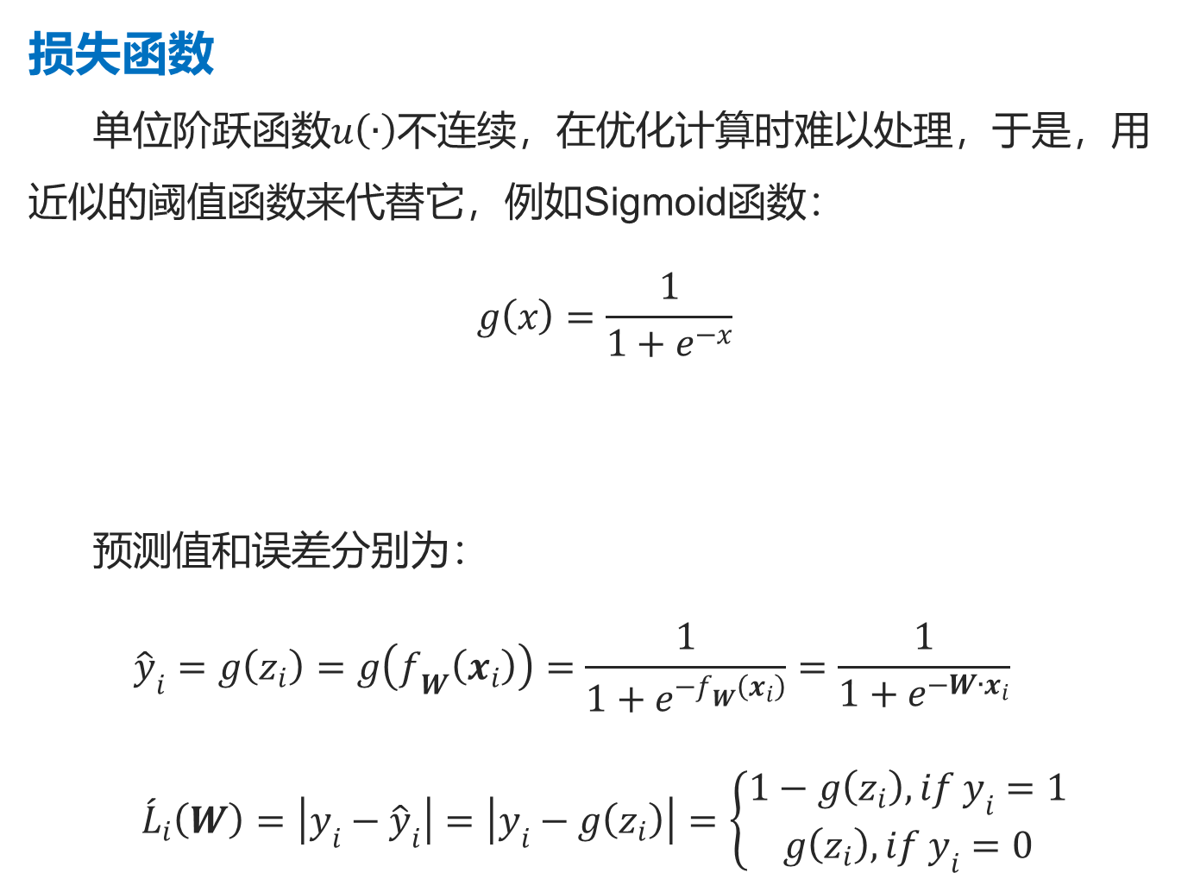
4.3.1 平面上二分类的线性逻辑回归
损失函数
单位阶跃函数$u\left(∙\right)$不连续，在优化计算时难以处理，于是，用近似的阈值函数来代替它，例如Sigmoid函数：
$$g\left(x\right)=\frac{1}{1+e^{−x}}$$
预测值和误差分别为：
$${\hat{y}}_{i}=g\left(z_{i}\right)=g\left(f_{W}\left(x_{i}\right)\right)=\frac{1}{1+e^{−f_{W}\left(x_{i}\right)}}=\frac{1}{1+e^{−W∙x_{i}}}$$
$${\acute{L}}_{i}\left(W\right)=\left|y_{i}−{\hat{y}}_{i}\right|=\left|y_{i}−g\left(z_{i}\right)\right|=\left\{\begin{aligned}1−g\left(z_{i}\right), if y_{i}=1 \\ g\left(z_{i}\right), if y_{i}=0\end{aligned}\right.$$
64

Slide 65

4.3.1 平面上二分类的线性逻辑回归
损失函数
${\acute{L}}_{i}\left(W\right)$随𝑧𝑖的变化的值如图中实线所示。
${\acute{L}}_{i}\left(W\right)$不利于迭代法求解最优值，定义一个替代的凸损失函数：
$$L_{i}\left(W\right)=\left\{\begin{aligned}−\ln\left({\hat{y}}_{i}\right), if y_{i}=1 \\ −\ln\left(1−{\hat{y}}_{i}\right), if y_{i}=0\end{aligned}\right.=\left\{\begin{aligned}−\ln\left(g\left(z_{i}\right)\right), if y_{i}=1 \\ −\ln\left(1−g\left(z_{i}\right)\right), if y_{i}=0\end{aligned}\right.$$
65

Slide 66
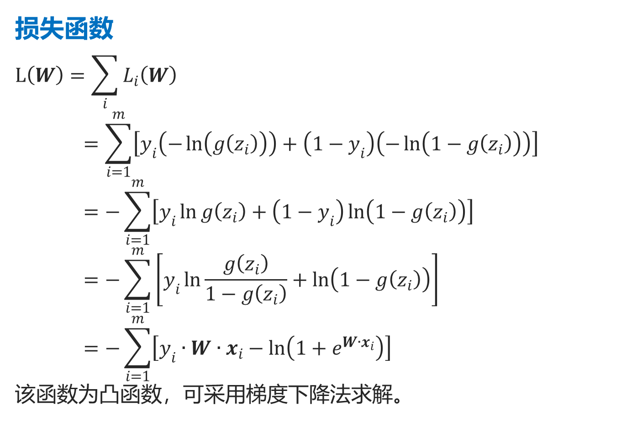
4.3.1 平面上二分类的线性逻辑回归
损失函数
$$L\left(W\right)=\sum_{i}{L_{i}\left(W\right)}=\sum_{i=1}^{m}{\left[y_{i}\left(−\ln\left(g\left(z_{i}\right)\right)\right)+\left(1−y_{i}\right)\left(−\ln\left(1−g\left(z_{i}\right)\right)\right)\right]}=−\sum_{i=1}^{m}{\left[y_{i}\ln{g\left(z_{i}\right)}+\left(1−y_{i}\right)\ln\left(1−g\left(z_{i}\right)\right)\right]}=−\sum_{i=1}^{m}{\left[y_{i}\ln{\frac{g\left(z_{i}\right)}{1−g\left(z_{i}\right)}}+\ln\left(1−g\left(z_{i}\right)\right)\right]}=−\sum_{i=1}^{m}{\left[y_{i}∙W∙x_{i}−\ln\left(1+e^{W∙x_{i}}\right)\right]}$$
该函数为凸函数，可采用梯度下降法求解。
66

Slide 67
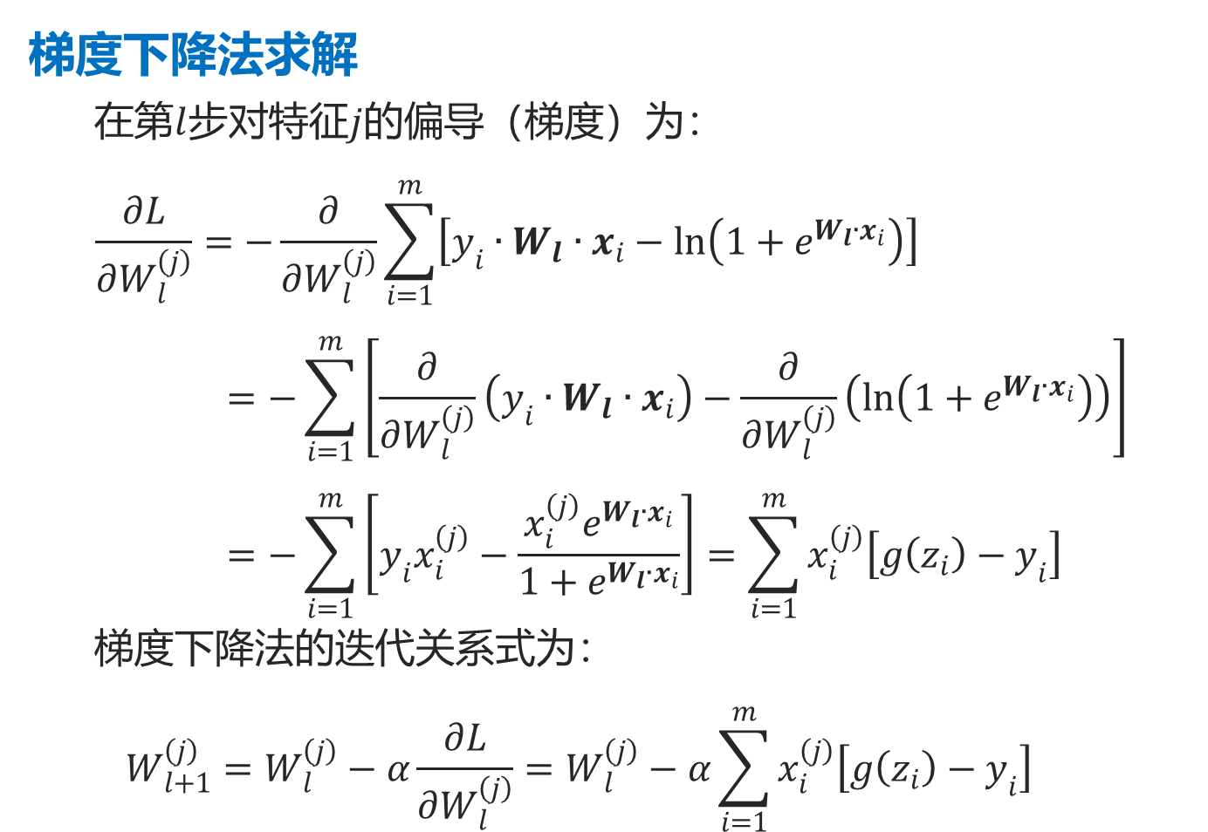
4.3.1 平面上二分类的线性逻辑回归
梯度下降法求解
在第$l$步对特征$j$的偏导（梯度）为：
$$\frac{∂L}{∂W_{l}^{\left(j\right)}}=−\frac{∂}{∂W_{l}^{\left(j\right)}}\sum_{i=1}^{m}{\left[y_{i}∙W_{l}∙x_{i}−\ln\left(1+e^{W_{l}∙x_{i}}\right)\right]}=−\sum_{i=1}^{m}{\left[\frac{∂}{∂W_{l}^{\left(j\right)}}\left(y_{i}∙W_{l}∙x_{i}\right)−\frac{∂}{∂W_{l}^{\left(j\right)}}\left(\ln\left(1+e^{W_{l}∙x_{i}}\right)\right)\right]}=−\sum_{i=1}^{m}{\left[y_{i}x_{i}^{\left(j\right)}−\frac{x_{i}^{\left(j\right)}e^{W_{l}∙x_{i}}}{1+e^{W_{l}∙x_{i}}}\right]}=\sum_{i=1}^{m}{x_{i}^{\left(j\right)}\left[g\left(z_{i}\right)−y_{i}\right]}$$
梯度下降法的迭代关系式为：
$$W_{l+1}^{\left(j\right)}=W_{l}^{\left(j\right)}−α\frac{∂L}{∂W_{l}^{\left(j\right)}}=W_{l}^{\left(j\right)}−α\sum_{i=1}^{m}{x_{i}^{\left(j\right)}\left[g\left(z_{i}\right)−y_{i}\right]}$$
67

Slide 68
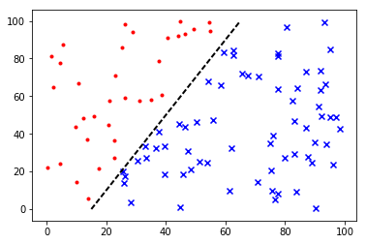

4.3.1 平面上二分类的线性逻辑回归
示例
示例过程是：（1）先在平面上随机产生100个点，然后用直线$x^{\left(2\right)}=2x^{\left(1\right)}−30$将点分为两部分，在该直线以上的点为正类，以下的点为负类；（2）用线性函数去逼近正确的线性划分，通过该线性函数可得损失函数，用梯度下降法求得损失函数最小时的线性函数的系数值；（3）在平面上画出各点及求得的线性函数，察看实际效果。
68

Slide 69
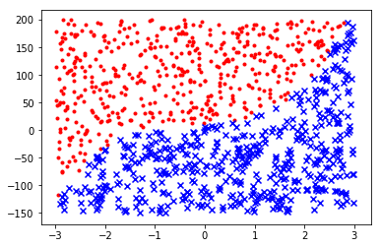
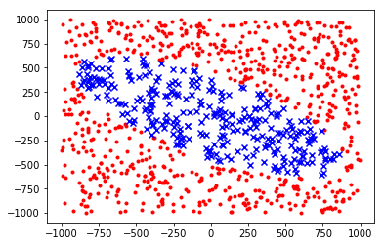
4.3.2 逻辑回归模型
非线性的分类情况
对于非线性的分类情况，用线性函数去逼近难以取得好的效果，容易出现欠拟合的现象，这种情况与回归任务中的难以用线性函数去逼近多项式函数的情形类似。要用合适形式的函数，才能取得好的分类效果。
69

Slide 70
4.3.2 逻辑回归模型
逻辑回归求解的步骤
平面上的逻辑回归模型容易推广到高维空间中，求解过程相似。
由示例可以看出，逻辑回归求解的过程可以分为三个主要步骤：
1）确定一个合适的未知参数的预测函数（线性函数、多项式函数、椭圆函数等），这需要对样本有一定的观察分析能力和经验。
2）根据预测函数设计损失函数，损失函数要反映预测结果与实际类别的偏差。
3）通过某种方法从损失函数求出预测函数的未知参数，如梯度下降法等。
70

Slide 71
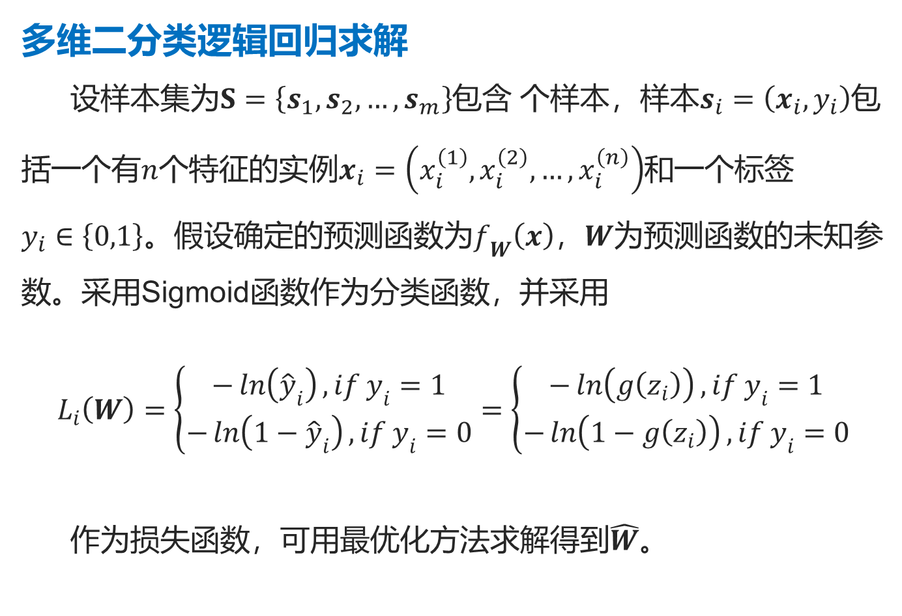
4.3.2 逻辑回归模型
多维二分类逻辑回归求解
设样本集为$S=\left\{s_{1},s_{2},…,s_{m}\right\}$包含 个样本，样本$s_{i}=\left(x_{i},y_{i}\right)$包括一个有$n$个特征的实例$x_{i}=\left(x_{i}^{\left(1\right)},x_{i}^{\left(2\right)},…,x_{i}^{\left(n\right)}\right)$和一个标签$y_{i}∈\left\{0,1\right\}$。假设确定的预测函数为$f_{W}\left(x\right)$，$W$为预测函数的未知参数。采用Sigmoid函数作为分类函数，并采用
$$L_{i}\left(W\right)=\left\{\begin{aligned}−\ln\left({\hat{y}}_{i}\right), if y_{i}=1 \\ −\ln\left(1−{\hat{y}}_{i}\right), if y_{i}=0\end{aligned}\right.=\left\{\begin{aligned}−\ln\left(g\left(z_{i}\right)\right), if y_{i}=1 \\ −\ln\left(1−g\left(z_{i}\right)\right), if y_{i}=0\end{aligned}\right.$$
作为损失函数，可用最优化方法求解得到$\hat{W}$。
71

Slide 72

4.3.2 逻辑回归模型
二分类逻辑回归未知样本判定
如果需要概率预测值，可用以下概率模型计算概率值：
$$P\left(y=1|x\right)=\frac{1}{1+e^{−f_{\hat{W}}\left(x\right)}}$$
$$P\left(y=0|x\right)=1−P\left(y=1|x\right)=1−\frac{1}{1+e^{−f_{\hat{W}}\left(x\right)}}=\frac{e^{−f_{\hat{W}}\left(x\right)}}{1+e^{−f_{\hat{W}}\left(x\right)}}$$
对未知样本的判定：
$$\hat{y}=\left\{\begin{aligned}1，\frac{1}{1+e^{−f_{\hat{W}}\left(x\right)}}≥0.5 \\ 0,\frac{1}{1+e^{−f_{\hat{W}}\left(x\right)}}<0.5\end{aligned}\right.$$
72

Slide 73

4.3.2 逻辑回归模型
二分类逻辑回归未知样本判定
样本取正类和取负类概率的比值称为发生比（odds），发生比反映了样本$x$取正例的相对可能性：
$$\frac{P\left(y=1|x\right)}{P\left(y=0|x\right)}=\frac{P\left(y=1|x\right)}{1−P\left(y=1|x\right)}=e^{f_{\hat{W}}\left(x\right)}$$
对发生比取对数则得到对数发生比（log odds，也称logit）：
$$\log{\frac{P\left(y=1|x\right)}{1−P\left(y=1|x\right)}}=f_{\hat{W}}\left(x\right)$$
可见，逻辑回归中的预测函数实际上代表了样本的对数发生比。如果以0.5作为正负类判定阈值，由上式可得$f_{\hat{W}}\left(x\right)=0$，正是决策边界。
73

Slide 74

4.3.3 多分类逻辑回归
二分类逻辑回归推广到多分类
一对一是将样本集按类别拆分，并两两配对训练模型，在预测时将实例提交有关所有模型，最后投票决定其类别。如果有$k$个类别，则要训练出$C_{k}^{2}=\frac{k\left(k−1\right)}{2}$个模型。
一对其余是将其中一个类标看成正类，将其他所有的类都看成负类，训练得到一个二分类模型。以此类推，可得到$k$个模型。在预测时，用所有模型来判别输入实例的概率，取得大的那个。
多对多是每次将若干类作为正类，若干个其它类作为负类，它的实现需要根据问题设计。
74

Slide 75

4.3.3 多分类逻辑回归
多分类输出概率
以一对一方式为例，设标签的取值集合为$\left\{1,2,…,K\right\}$，将样本集按标签取值可分为$K$个子集。任取一个子集，不妨设为第$K$个子集。将第$K$个子集与其他子集放在一起训练二分类模型，可得$K−1$个模型$f_{{\hat{W}}_{l}}\left(x\right)$，$l=1,2,…,K−1$，${\hat{W}}_{l}$为训练好的模型参数。
$$P\left(y=1|x\right)=P\left(y=K|x\right)e^{f_{{\hat{W}}_{1}}\left(x\right)}$$
$$P\left(y=2|x\right)=P\left(y=K|x\right)e^{f_{{\hat{W}}_{2}}\left(x\right)}$$
$$⋮$$
$$P\left(y=K−1|x\right)=P\left(y=K|x\right)e^{f_{{\hat{W}}_{K−1}}\left(x\right)}$$
75

Slide 76

4.3.3 多分类逻辑回归
多分类输出概率
因为各分类概率总和应为1：
$$\sum_{i=1}^{K−1}{P\left(y=i|x\right)}+P\left(y=K|x\right)=\sum_{i=1}^{K−1}{P\left(y=K|x\right)e^{f_{{\hat{W}}_{i}}\left(x\right)}}+P\left(y=K|x\right)=\left(\sum_{i=1}^{K−1}{e^{f_{{\hat{W}}_{i}}\left(x\right)}}+1\right)P\left(y=K|x\right)=1$$
所以：
$$P\left(y=K|x\right)=\frac{1}{\sum_{i=1}^{K−1}{e^{f_{{\hat{W}}_{i}}\left(x\right)}}+1}$$
76

Slide 77

4.3.3 多分类逻辑回归
多分类输出概率
$$P\left(y=1|x\right)=\frac{e^{f_{{\hat{W}}_{1}}\left(x\right)}}{\sum_{i=1}^{K−1}{e^{f_{{\hat{W}}_{i}}\left(x\right)}}+1}$$
$$⋮$$
$$P\left(y=K−1|x\right)=\frac{e^{f_{{\hat{W}}_{K−1}}\left(x\right)}}{\sum_{i=1}^{K−1}{e^{f_{{\hat{W}}_{i}}\left(x\right)}}+1}$$
77

Slide 78
1
决策树、随机森林及其应用
第四章
分 类
2
分类算法基础
3
逻辑回归
4
Softmax回归
5
集成学习与类别不平衡问题
78

Slide 79

4.4.1 Softmax函数
通过Softmax函数将分类结果转化为概率值
Softmax函数是sigmoid函数的扩展，可用于多分类任务中。假设多分类的结果为实数$y_{1},y_{2},…,y_{K}$，softmax函数将每一个分类结果转化为一个概率值：
$$p_{k}=\frac{e^{y_{k}}}{\sum_{i=1}^{n}{e^{y_{k}}}}, k=1,2,…,K$$
易知$\sum{p_{k}}=1$。
Softmax函数通过指数运算放大$y_{1},y_{2},…,y_{K}$之间的差别，使小的值趋近于0，而使最大值趋近于1，因此它的作用类似于取最大值max函数，但又不那么生硬，所以叫softmax。
79

Slide 80
4.4.1 Softmax函数
通过Softmax函数将分类结果转化为概率值
softmax函数消除了拐点，且连续可导，因此，经常应用于梯度下降等优化方法中。softmax函数还因其归一化的功能，在神经网络得到了非常广泛的应用。
80

Slide 81

4.4.2 Softmax回归模型
分类预测函数
设样本集为$S=\left\{s_{1},s_{2},…,s_{m}\right\}$包含 个样本，样本$s_{i}=\left(x_{i},y_{i}\right)$包括一个有$n$个特征的实例$x_{i}=\left(x_{i}^{\left(1\right)},x_{i}^{\left(2\right)},…,x_{i}^{\left(n\right)}\right)$和一个标签$y_{i}∈\left\{y_{1},y_{2},…,y_{K}\right\}$。对标签的每个分类建立一个预测函数，设值$y_{k}$对应的预测函数为$f_{W_{k}}$，$k=1,2,…,K$。对样本$x$，每个预测函数给出一个预测值，设$f_{W_{k}}$给出的预测值为$f_{W_{k}}\left(x\right)$。对$f_{W_{k}}\left(x\right)$给出softmax函数转化后的概率值：
$$p_{k}\left(x\right)=\frac{e^{f_{W_{k}}\left(x\right)}}{\sum_{k=1}^{K}{e^{f_{W_{k}}\left(x\right)}}}$$
$p_{k}$表示将样本$x$预测为$y_{k}$的概率。
81

Slide 82

4.4.2 Softmax回归模型
损失函数
当采用线性函数$f_{W}\left(x\right)=W∙x$作为预测函数时：
$$p_{k}\left(x\right)=\frac{e^{W_{k}∙x}}{\sum_{k=1}^{K}{e^{W_{k}∙x}}}$$
引入损失函数：
$$L\left(W\right)=−\sum_{i=1}^{m}{\sum_{k=1}^{K}{I\left(y_{i}=y_{k}\right)\ln{p_{k}}\left(x_{i}\right)}}$$
$$=−\sum_{i=1}^{m}{\sum_{k=1}^{K}{I\left(y_{i}=y_{k}\right)\ln{\frac{e^{W_{k}∙x_{i}}}{\sum_{k=1}^{K}{e^{W_{k}∙x_{i}}}}}}}$$
其中，$W$为各单独模型的参数向量$W_{k}$排列的矩阵：
$$W=\left[\begin{matrix}W_{1} \\ W_{2} \\ \begin{matrix}⋮ \\ W_{K}\end{matrix}\end{matrix}\right]$$
82

Slide 83

4.4.2 Softmax回归模型
梯度下降法求解
可用梯度下降法求得$W$。对$W$的第$j$个分量计算梯度：
$$\frac{∂}{∂W_{j}}L\left(W\right)=−\sum_{i=1}^{m}{\left[\frac{∂}{∂W_{j}}\left(\sum_{k=1}^{K}{I\left(y_{i}=y_{k}\right)\log{\frac{e^{W_{k}∙x_{i}}}{\sum_{k=1}^{K}{e^{W_{k}∙x_{i}}}}}}\right)\right]}$$
$$=−\sum_{i=1}^{m}{\left[\frac{∂}{∂W_{j}}\left(I\left(y_{i}=y_{j}\right)\log{\frac{e^{W_{j}∙x_{i}}}{\sum_{k=1}^{K}{e^{W_{k}∙x_{i}}}}}+\sum_{k=1,k≠j}^{K}{I\left(y_{i}=y_{k}\right)\log{\frac{e^{W_{k}∙x_{i}}}{\sum_{k=1}^{K}{e^{W_{k}∙x_{i}}}}}}\right)\right]}$$
83

Slide 84

4.4.2 Softmax回归模型
梯度下降法求解
$$=−\sum_{i=1}^{m}{\left[I\left(y_{i}=y_{j}\right)\left(x_{i}−\frac{x_{i}∙e^{W_{j}∙x_{i}}}{\sum_{k=1}^{K}{e^{W_{k}∙x_{i}}}}\right)+\sum_{k=1,k≠j}^{K}{I\left(y_{i}=y_{k}\right)\left(−\frac{x_{i}∙e^{W_{j}∙x_{i}}}{\sum_{k=1}^{K}{e^{W_{k}∙x_{i}}}}\right)}\right]}$$
$$=−\sum_{i=1}^{m}{x_{i}\left[I\left(y_{i}=y_{j}\right)\left(1−\frac{e^{W_{j}∙x_{i}}}{\sum_{k=1}^{K}{e^{W_{k}∙x_{i}}}}\right)+\sum_{k=1,k≠j}^{K}{I\left(y_{i}=y_{k}\right)\left(−\frac{e^{W_{j}∙x_{i}}}{\sum_{k=1}^{K}{e^{W_{k}∙x_{i}}}}\right)}\right]}$$
84

Slide 85

4.4.2 Softmax回归模型
梯度下降法求解
$$=−\sum_{i=1}^{m}{x_{i}\left[I\left(y_{i}=y_{j}\right)\left(1−p_{j}\left(x_{i}\right)\right)+\sum_{k=1,k≠j}^{K}{I\left(y_{i}=y_{k}\right)\left(−p_{j}\left(x_{i}\right)\right)}\right]}$$
$$=−\sum_{i=1}^{m}{x_{i}\left[I\left(y_{i}=y_{j}\right)−I\left(y_{i}=j\right)p_{j}\left(x_{i}\right)−\sum_{k=1,k≠j}^{K}{I\left(y_{i}=y_{k}\right)p_{j}\left(x_{i}\right)}\right]}$$
$$=−\sum_{i=1}^{m}{x_{i}\left[I\left(y_{i}=y_{j}\right)−\sum_{k=1}^{K}{I\left(y_{i}=y_{k}\right)p_{j}\left(x_{i}\right)}\right]}$$
$$=−\sum_{i=1}^{m}{x_{i}\left[I\left(y_{i}=y_{j}\right)−p_{j}\left(x_{i}\right)\right]}$$
85

Slide 86

4.4.2 Softmax回归模型
梯度下降法求解
$W_{j}$的梯度下降法中的迭代关系式是：
$$W_{j+1}=W_{j}+α\left(−\frac{∂}{∂W_{j}}L\left(W\right)\right)=W_{j}−α∙\frac{∂}{∂W_{j}}L\left(W\right)$$
86

Slide 87

4.4.2 Softmax回归模型
参数不唯一
当$p_{k}\left(x\right)=\frac{e^{W_{k}∙x}}{\sum_{k=1}^{K}{e^{W_{k}∙x}}}$中的所有参数减去一个向量$\acute{W}$：
$${\left.p_{k}\left(x\right)\right|}_{W_{k}−\acute{W}}=\frac{e^{\left(W_{k}−\acute{W}\right)∙x}}{\sum_{k=1}^{K}{e^{\left(W_{k}−\acute{W}\right)∙x}}}=\frac{e^{W_{k}∙x}e^{\acute{W}∙x}}{\sum_{k=1}^{K}{e^{W_{k}∙x}}e^{\acute{W}∙x}}=\frac{e^{W_{k}∙x}}{\sum_{k=1}^{K}{e^{W_{k}∙x}}}={\left.p_{k}\left(x\right)\right|}_{W_{k}}$$
仍然等于$p_{k}\left(x\right)$，这说明参数值并不唯一，也就是说损失函数$L\left(W\right)$并非严格的凸函数，有多组最优解。可以给损失函数$L\left(W\right)$增加一个权重衰减项来使之成为严格的凸函数，从而只有唯一的最优解。
87

Slide 88

4.4.2 Softmax回归模型
Softmax回归与逻辑回归的关系
当$K=2$时：
$$p_{1}\left(x\right)=\frac{e^{W_{1}∙x}}{\sum_{k=1}^{2}{e^{W_{k}∙x}}}=\frac{e^{\left(W_{1}−W_{1}\right)∙x}}{\sum_{k=1}^{2}{e^{\left(W_{k}−W_{1}\right)∙x}}}=\frac{e^{\left(W_{1}−W_{1}\right)∙x}}{e^{\left(W_{1}−W_{1}\right)∙x}+e^{\left(W_{2}−W_{1}\right)∙x}}=\frac{1}{1+e^{W^{′}∙x}}$$
$$p_{2}\left(x\right)=\frac{e^{W_{2}∙x}}{\sum_{k=1}^{2}{e^{W_{k}∙x}}}=\frac{e^{\left(W_{2}−W_{1}\right)∙x}}{\sum_{k=1}^{2}{e^{\left(W_{k}−W_{1}\right)∙x}}}=\frac{e^{\left(W_{2}−W_{1}\right)∙x}}{e^{\left(W_{1}−W_{1}\right)∙x}+e^{\left(W_{2}−W_{1}\right)∙x}}=\frac{e^{W^{′}∙x}}{1+e^{W^{′}∙x}}$$
其中，$W^{′}=W_{2}−W_{1}$。可见此时的Softmax回归与二分类逻辑回归是一致的，因此，Softmax回归可看作二分类逻辑回归在多分类问题上的推广。
88

Slide 89
1
决策树、随机森林及其应用
第四章
分 类
2
分类算法基础
3
逻辑回归
4
Softmax回归
5
集成学习与类别不平衡问题
89

Slide 90
4.5 集成学习与类别不平衡问题
集成学习基本思想
集成学习的基本思想是集体决策，对多个模型的预测结果进行表决来提高准确性。一般地来说，集成学习可以获得比单一模型效果显著提高的预测性能。集成学习对“弱学习器”效果尤其明显。弱学习器是指预测效果略高于随机猜测的模型，而预测效果明显的学习器，称为“强学习器”。个体模型可以是相同类型的，如都是同一种决策树，称为同质的，也可以是不同类型的，称为异质的。同质集成的个体学习器又称为基学习器（base learner），在分类模型中也称为基分类器（base classifier）。
90

Slide 91

4.5.1 装袋方法及应用
集成系统的预测概率
考虑在集成学习模型中，按个体学习器结果中的最多数给出最终结果。假设每个个体学习器的预测概率相同，对样本正确预测的概率为$R$，同时个体学习器之间相对独立。因为随机预测成功的概率为0.5，所以$R$要大于0.5。当$R$稍大于0.5时，为弱学习器，当$R$接近于1.0时，为强学习器。假如有$n$个个体学习器，对于某样本，认为只要有$k\left(1<k<n\right)）$个个体学习器认为为正样本，那么输出最终结果为正样本。最终输出为正样本的概率为：
$$R_{S}=\sum_{i=k}^{n}{\left(\begin{matrix}n \\ i\end{matrix}\right)R^{i}{\left(1−R\right)}^{n−i}}=\sum_{i=k}^{n}{\frac{n!}{i!\left(n−i\right)!}R^{i}{\left(1−R\right)}^{n−i}} k≤n$$
91

Slide 92

4.5.1 装袋方法及应用
集成系统的预测概率
当用5，13，51个个体学习器来集成，并投票决定输出，超过半数个体学习器输出为正类时，集成系统输出正类的概率变化
横坐标是R的取值，即每个个体学习器的正确预测概率，纵坐标是系统的输出正样本的概率。三条折线分别代表在5（点线）、13（实线）、51（虚线）个个体学习器的系统中的表现。由图中可以看出，当个体学习器为弱学习器时（R稍大于0.5），通过集成，可以显著提高预测概率，即变成强学习器，而且个体学习器越多，提高的越快。
92

Slide 93

4.5.1 装袋方法及应用
Bootstrap采样
装袋方法中的关键问题就是如何训练出既相互独立，又有较好效果的个体学习器。常采用所谓的Bootstrap采样的方法来产生训练子集。
标准的Bootstrap采样的方法是对样本集进行有放回的抽样，抽取的样本数量与原样本集数量相同。即对有$N$个样本的样本集$X=\left\{x_{1},…,x_{N}\right\}$进行$N$次有放回的抽样，某个样本在$N$次抽样中都不被抽到的概率是${\left(1−\frac{1}{N}\right)}^{N}$，且$\lim_{N→∞}{{\left(1−\frac{1}{N}\right)}^{N}→\frac{1}{e}}≈0.368$
从统计意义上说，每次抽样后的样本集包含有63.2%的原始样本。从理论上可以证明，通过Bootstrap采样得到的数据集可以有效的估计原始分布的特征。
93

Slide 94
4.5.1 装袋方法及应用
装袋方法
装袋方法的做法是：1）用Bootstrap产生成多个数据集；2）用数据集训练出多个基分类器（base classifier）；3）计算（投票或者平均）所有基分类器的预测值给出最终结果。
94

Slide 95
4.5.2 提升方法及应用
提升方法在前一个体学习器的基础上，针对薄弱环节进行修改，从而产生一系列新的个体学习器，并将这些分类器进行线性组合以提高分类的性能。
具体来讲，提升方法的工作机制是：先从初始训练集训练出一个基学习器，再根据基学习器的表现对训练样本分布进行调整，使得先前基学习器做错的训练样本在后续受到更多关注（权值更大），然后基于调整后的样本分布来训练下一个基学习器，如此重复进行，直至基学习器数目达到指定的值T，最终将T个基学习器进行加权组合。
95

Slide 96
4.5.3 投票方法及应用
装袋和提升方法是训练同质的子学习器，而投票（Voting）方法是将多个异质的子学习器预测结果综合输出。
在综合各个子学习器预测结果时，可根据需要采用少数服从多数的简单投票方法，或采用加权投票方法。加权投票方法的权重区分了子学习器的重要程度，权重之和一般设为1。
如果权重系数分别设为0.1，0.4和0.5，可算出加权平均的概率如最后一行。最终输出的标签1。
 | 权重系数 | 标签1 | 标签2 | 标签3
子学习器1输出 | 0.1 | 0.3 | 0.3 | 0.4
子学习器2输出 | 0.4 | 0.7 | 0.2 | 0.1
子学习器3输出 | 0.5 | 0.4 | 0.5 | 0.1
加权平均输出 |  | 0.51 | 0.36 | 0.13
96

Slide 97
4.5.4 类别不平衡问题
欠采样法
欠采样直接对训练集里的过多样本去掉一部分，使得正负类样本数量接近。欠采样会丢失信息，因此，常采用将多的那类样本切分为若干个集合，每个集合与少的那类样本组成一个训练样本集，供一个子学习器学习，然后，对各子学习器的预测进行投票得到最终输出。
97

Slide 98
4.5.4 类别不平衡问题
过采样法
过采样是对过少类别的样本再增加一些。增加样本的方法有简单重复复制和插值等。插值也是拟合的一种方法，实际上并不带来新信息。采用过采样方法时，要特别慎重，防止出现过拟合现象。
98

Slide 99

4.5.4 类别不平衡问题
阈值移动法
在逻辑回归模型示例中，是以0.5作为正负样本概率值的分界线。但是，在真实的样本空间中，正例和负例出现的概率未必是相等的，因此这个设定未必是合理的。假设训练样本集是真实样本总体的无偏采样，设$m^{+}$表示正样本数目，$m^{−}$表示负样本数目，那么抽中正样本的概率应该是$\frac{m^{+}}{m^{+}+m^{−}}$。所以，当模型预测的概率高于该观测概率就应判为正样本，否则为负样本。这实际上是将阈值进行了移动。
99

Slide 100
LOGO
谢谢

